Slide 1
PUNTO No.5.3
INFORME DE VINCULACIÓN
MAYO – AGOSTO 2025

Slide 2

TABLA DE CUMPLIMIENTO DE OBLIGACIONES DE TRANSPARENCIA
EVALUACIÓN | CUMPLIMIENTO |  | EVIDENCIA
 | LGT | LTAIPES
II TRIM 2025 | 100% | 100% | https://drive.google.com/file/d/13Ct0cp-lN8Rj3G0UCpyNQgl1uW8lng-t/view?usp=drive_link
100%
De cumplimiento
y de atención de solicitudes de información.

Slide 3
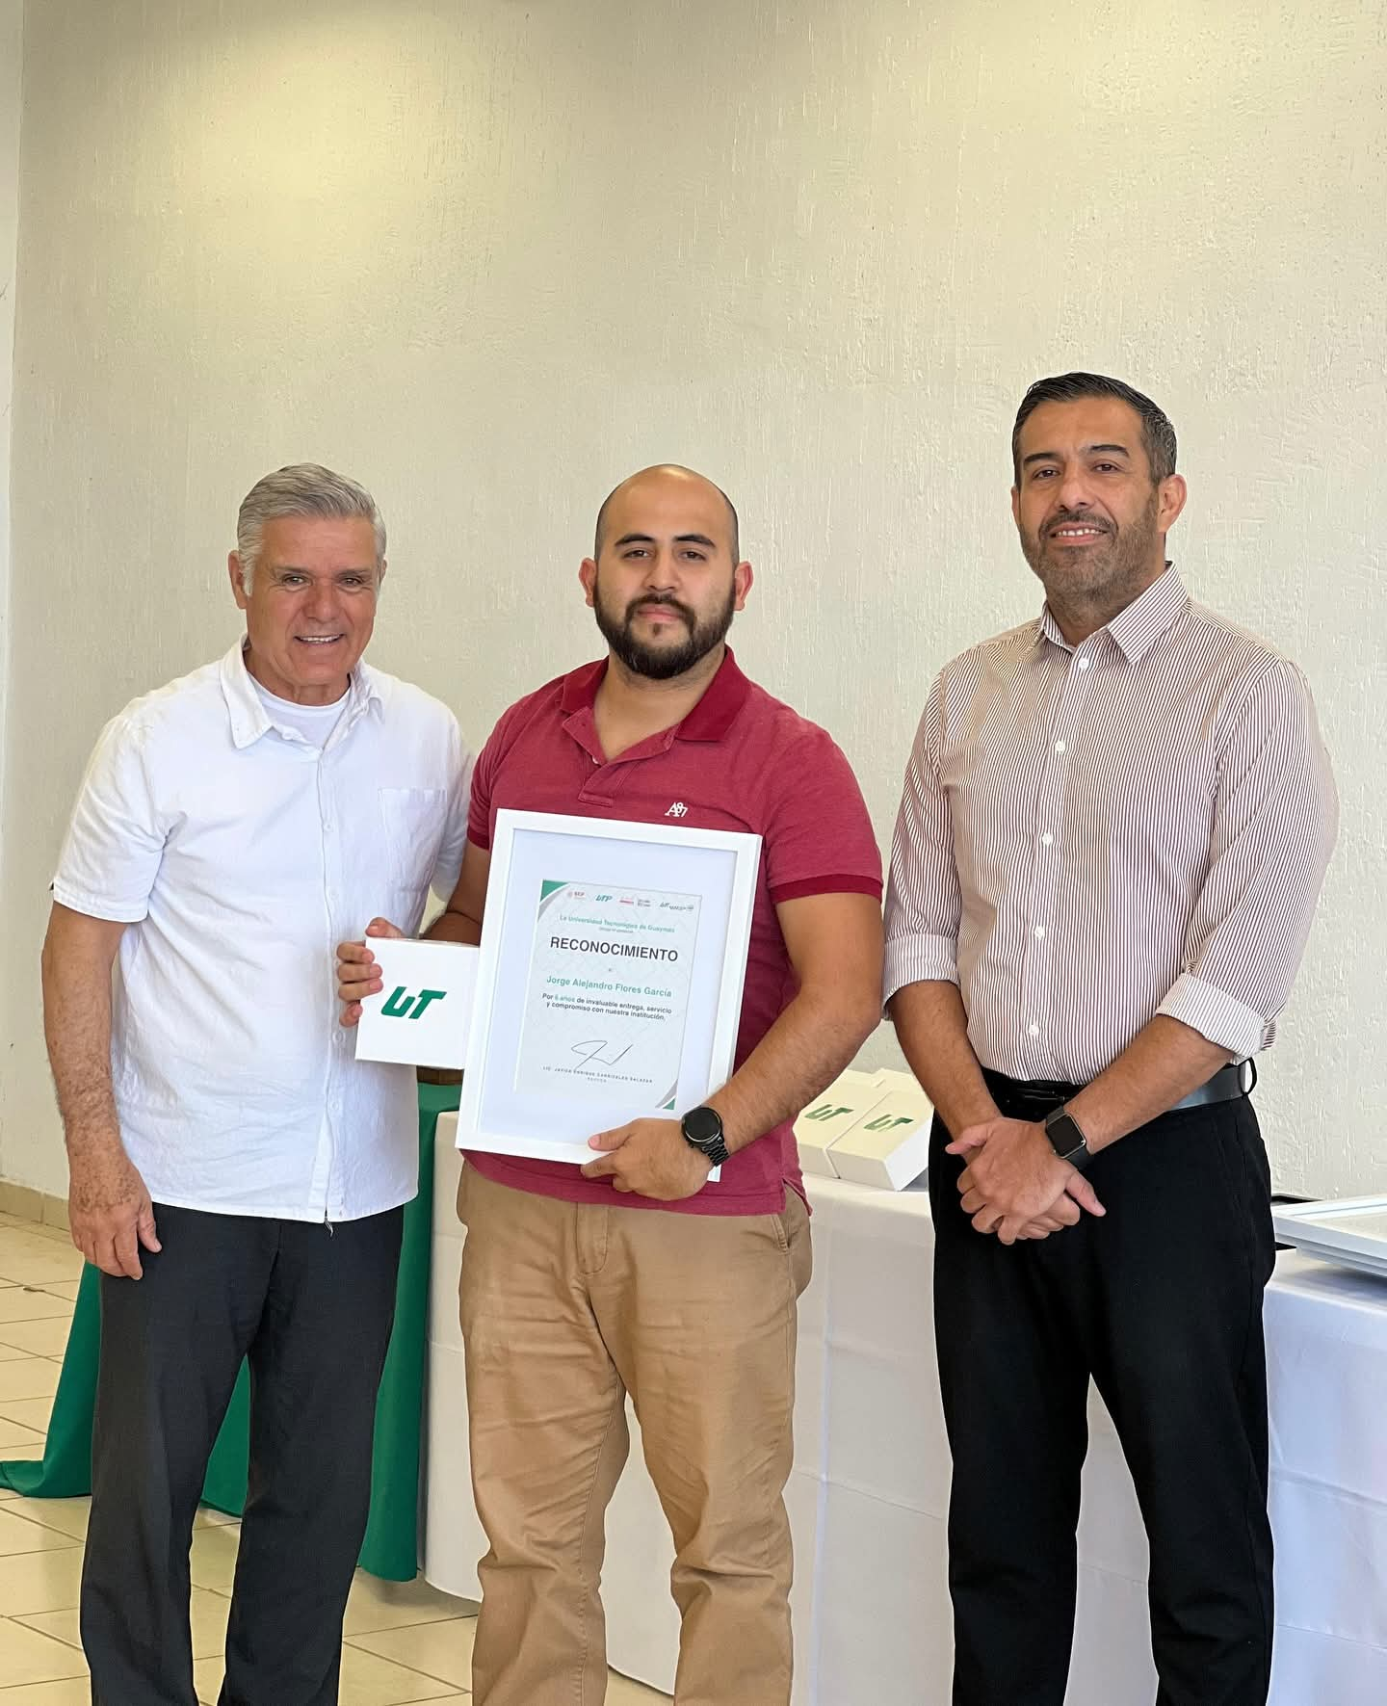
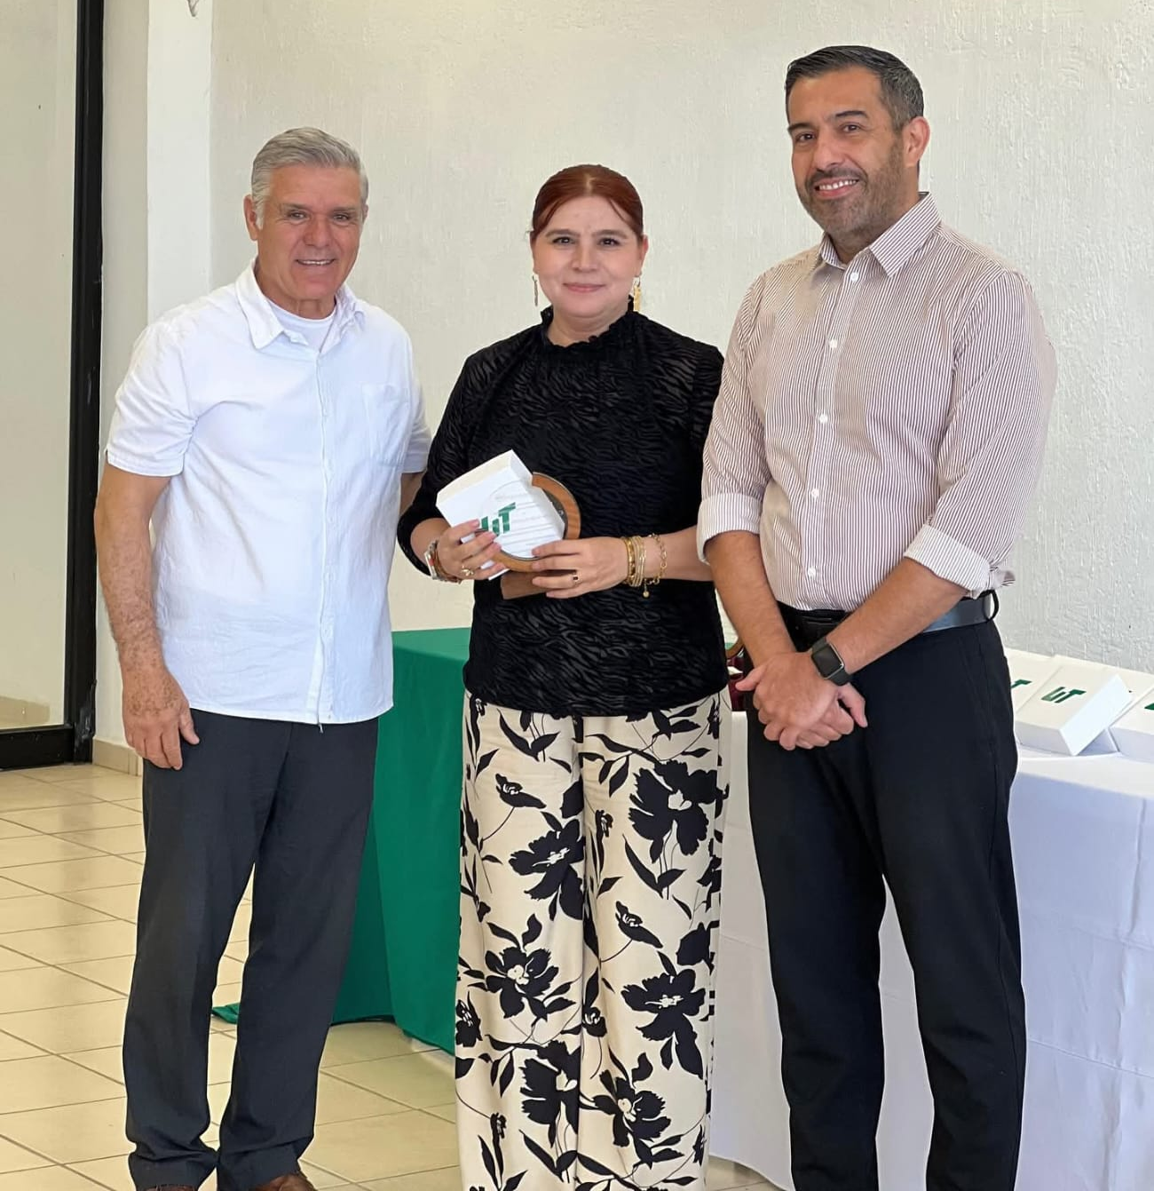
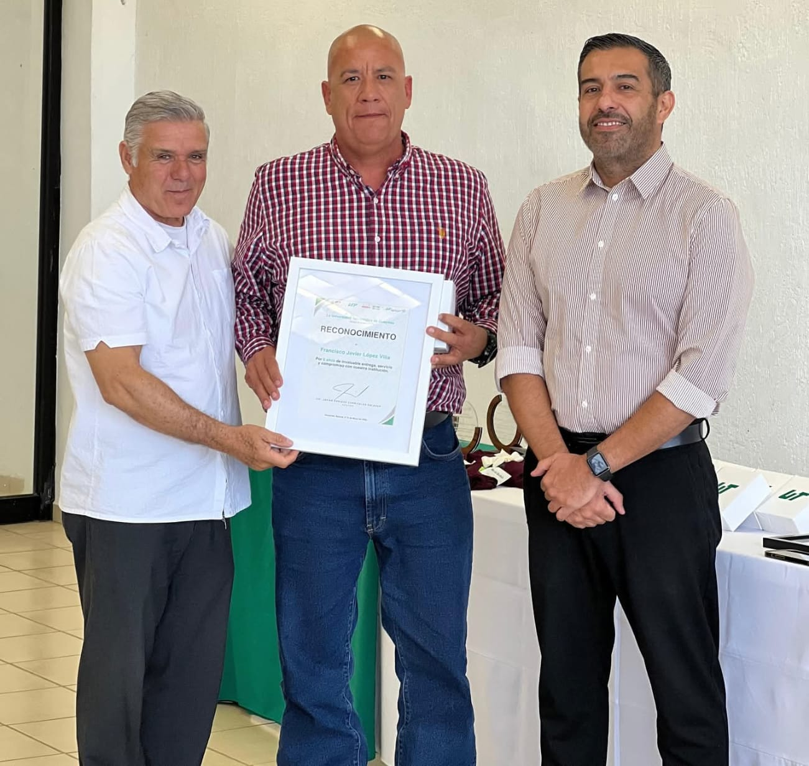
CEREMONIA DE ENTREGA DE RECONOCIMIENTOS
A PERSONAL POR AÑOS DE SERVICIO
En el marco de la conmemoración del Día del Maestro y la Maestra, se reconocieron a 15 trabajadores entre docentes, administrativos y directores que cumplieron, 5 y 10 años de servicio en la Universidad Tecnológica de Guaymas.

Slide 4
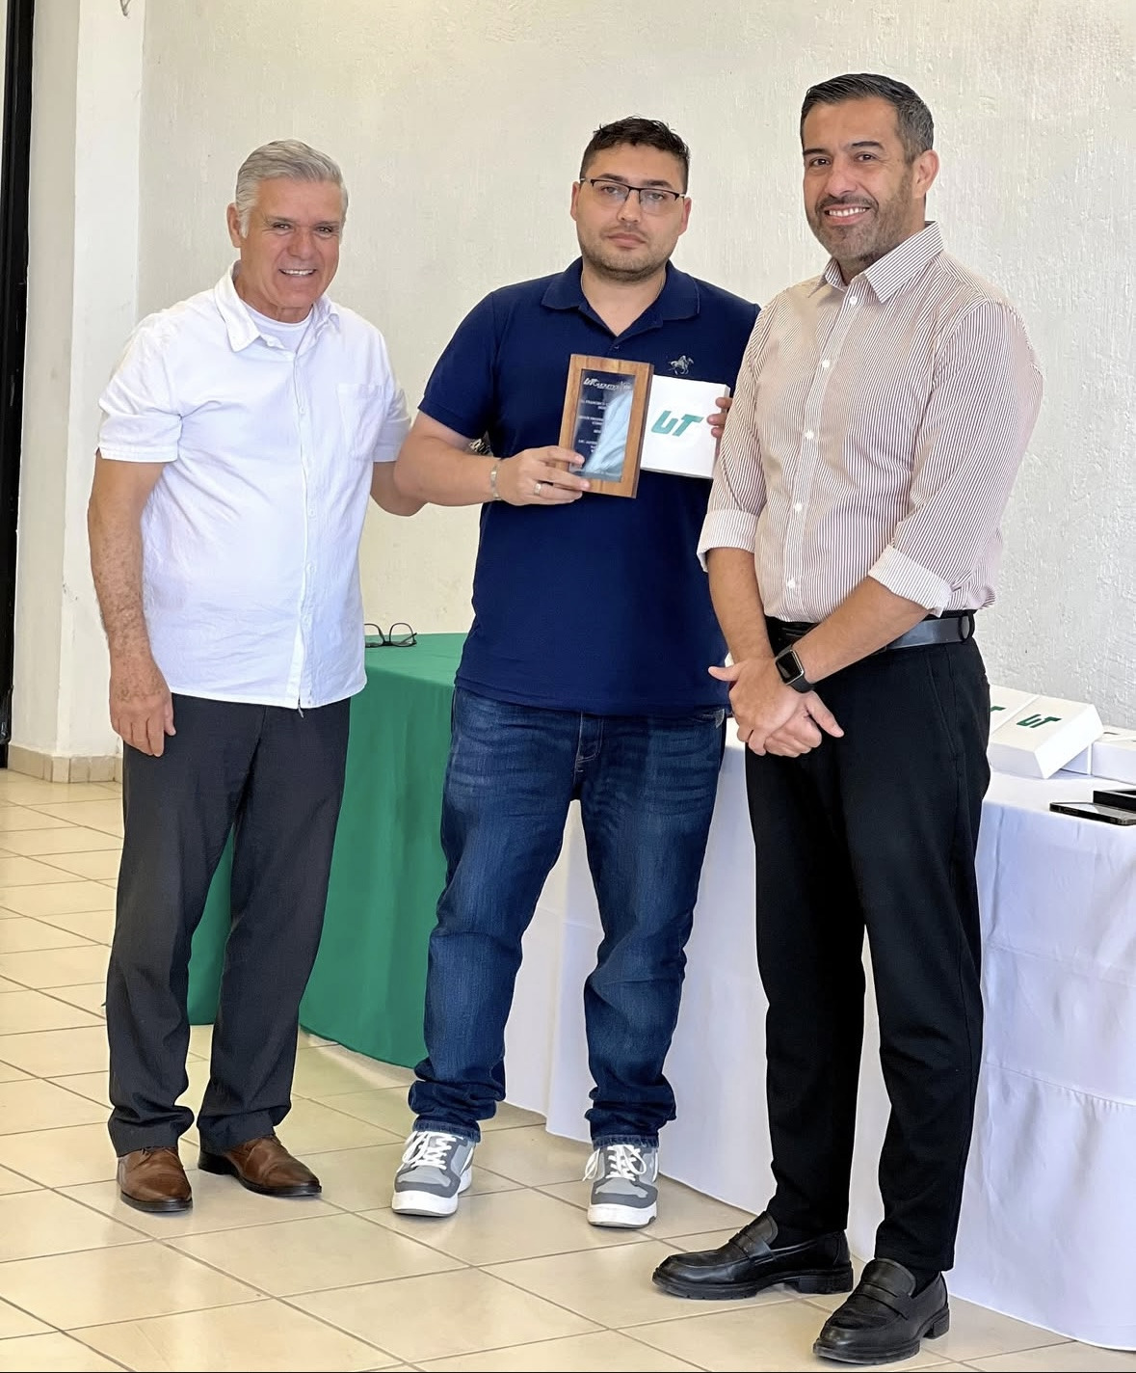
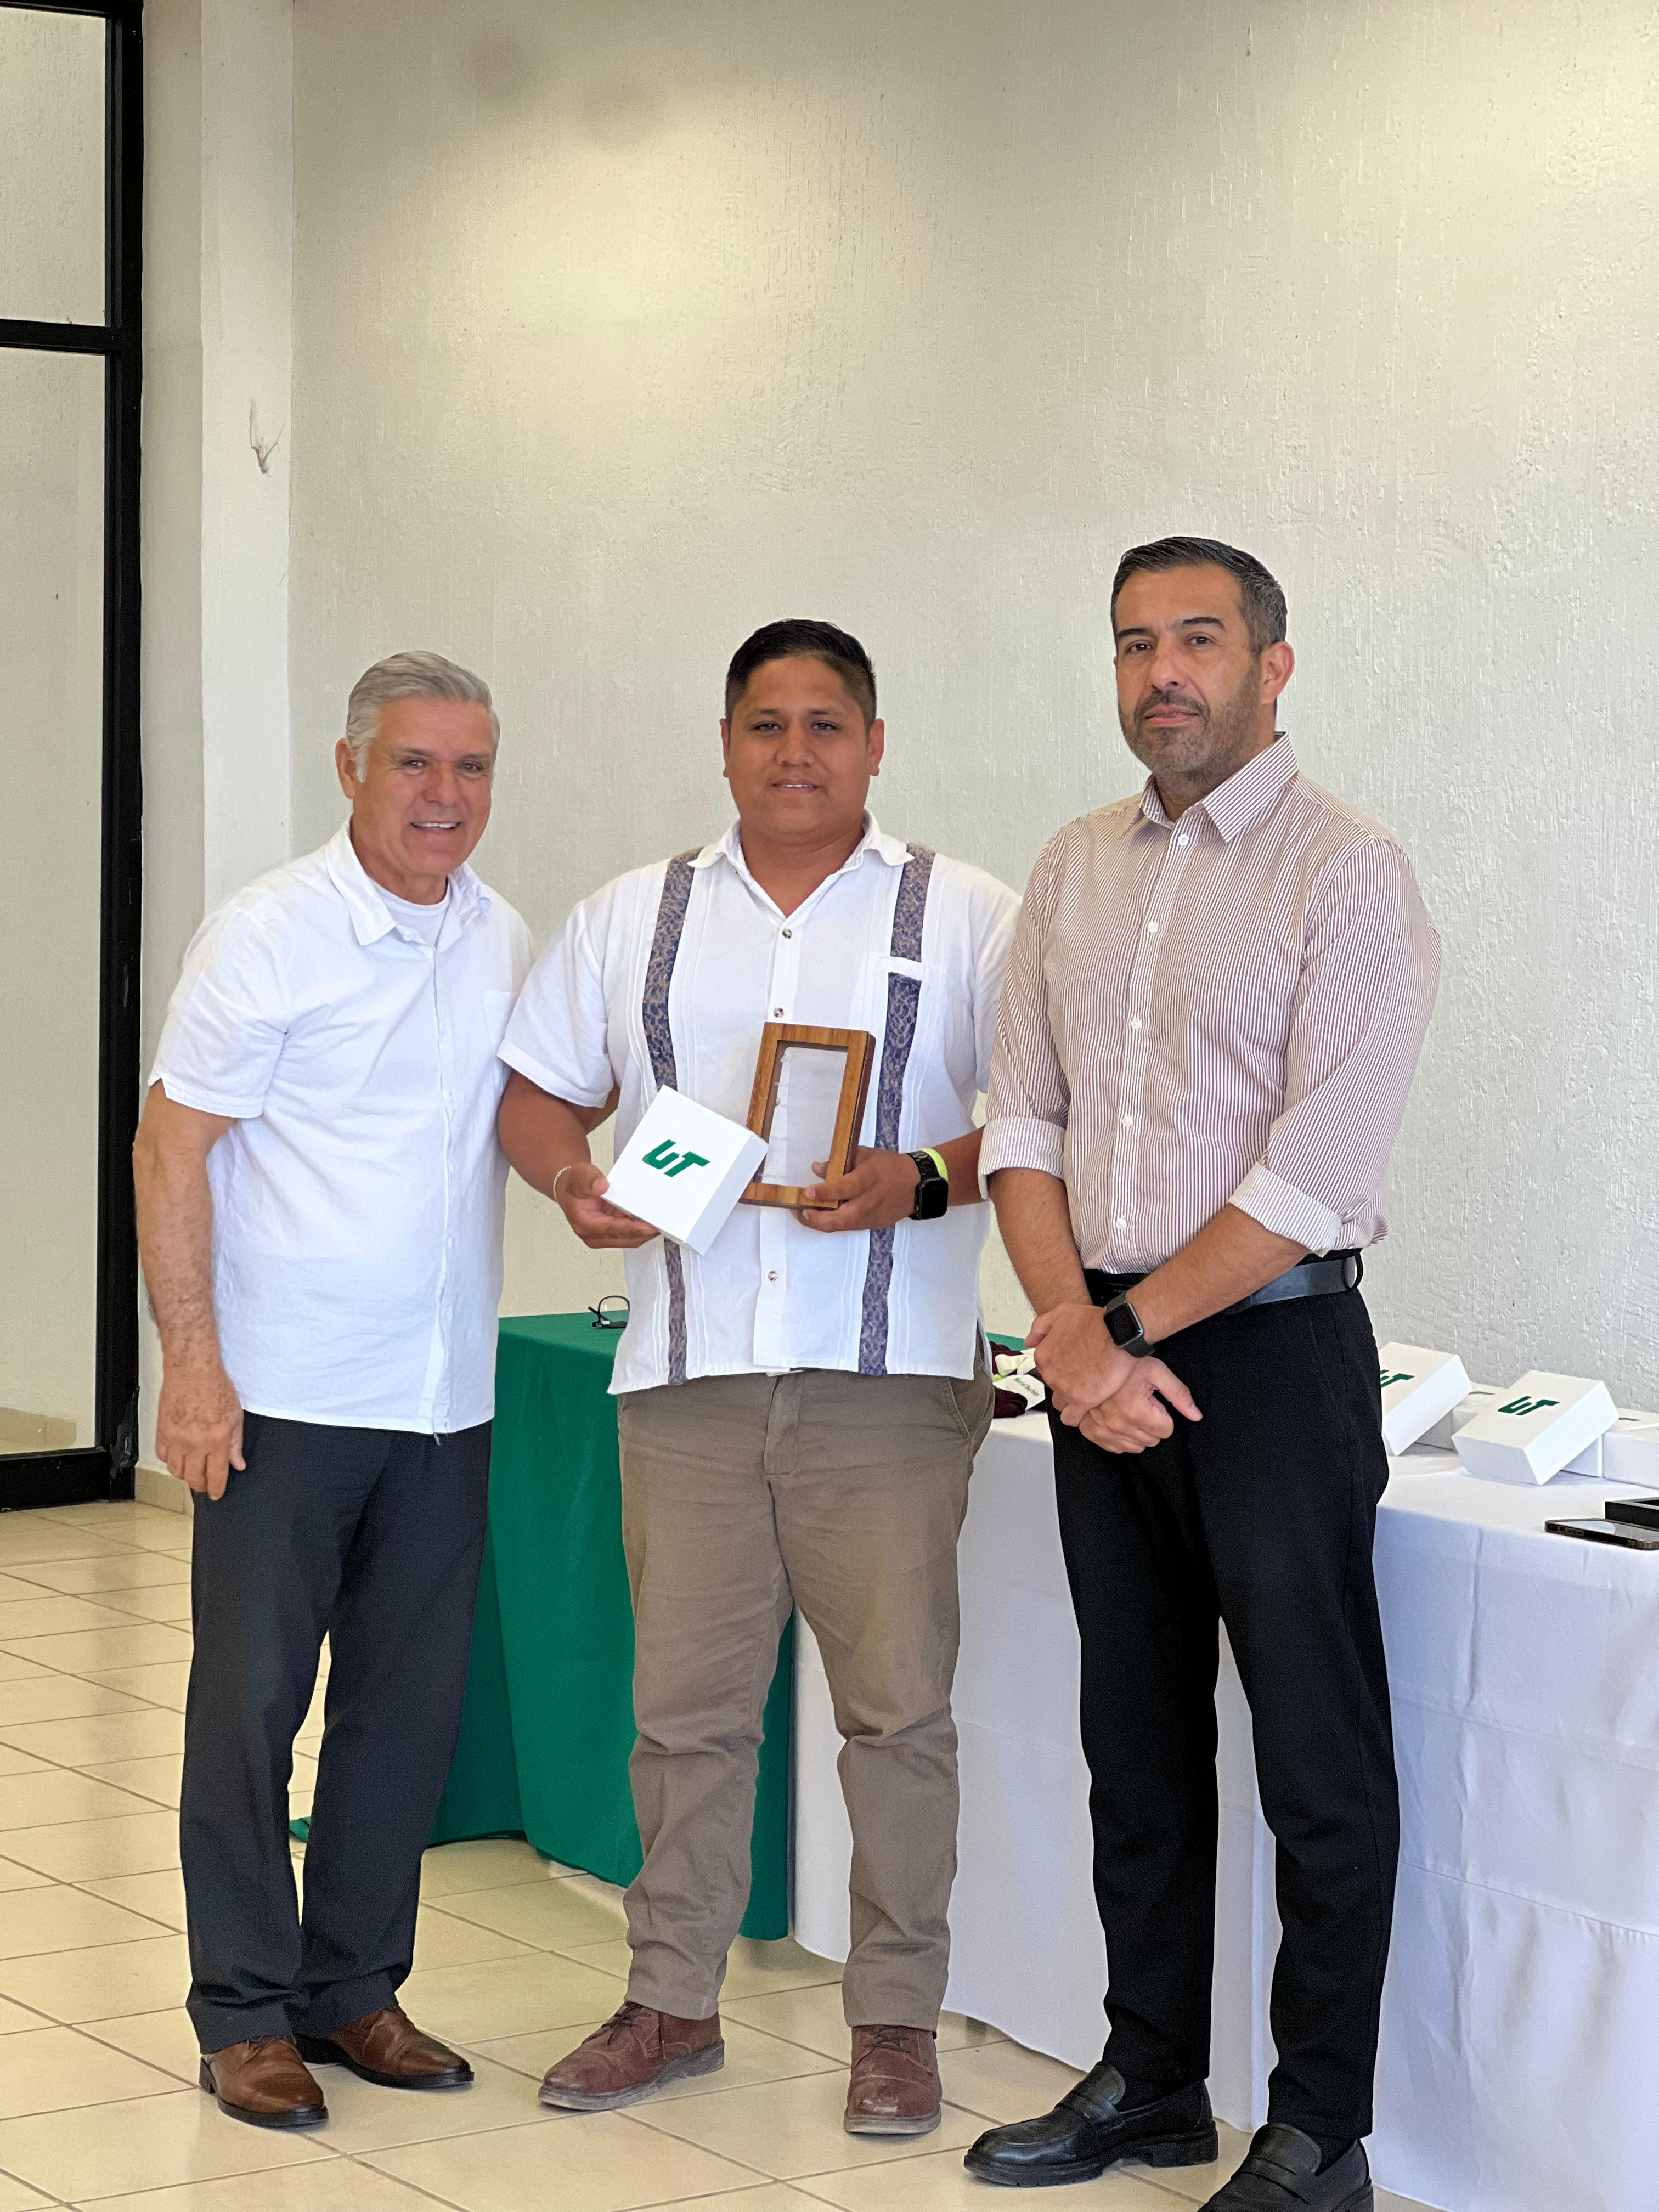
ENTREGA DE RECONOCIMIENTOS A PROFESORES MEJOR EVALUADOS 2024-2025
Se realizó la entrega de reconocimientos al Ing. Francisco Ventura Cota, profesor de Tiempo Completo y al Ing. Daniel Velázquez, profesor de Asignatura, cómo los mejores evaluados en el periodo que comprende de mayo 2024 a mayo 2025.

Slide 5
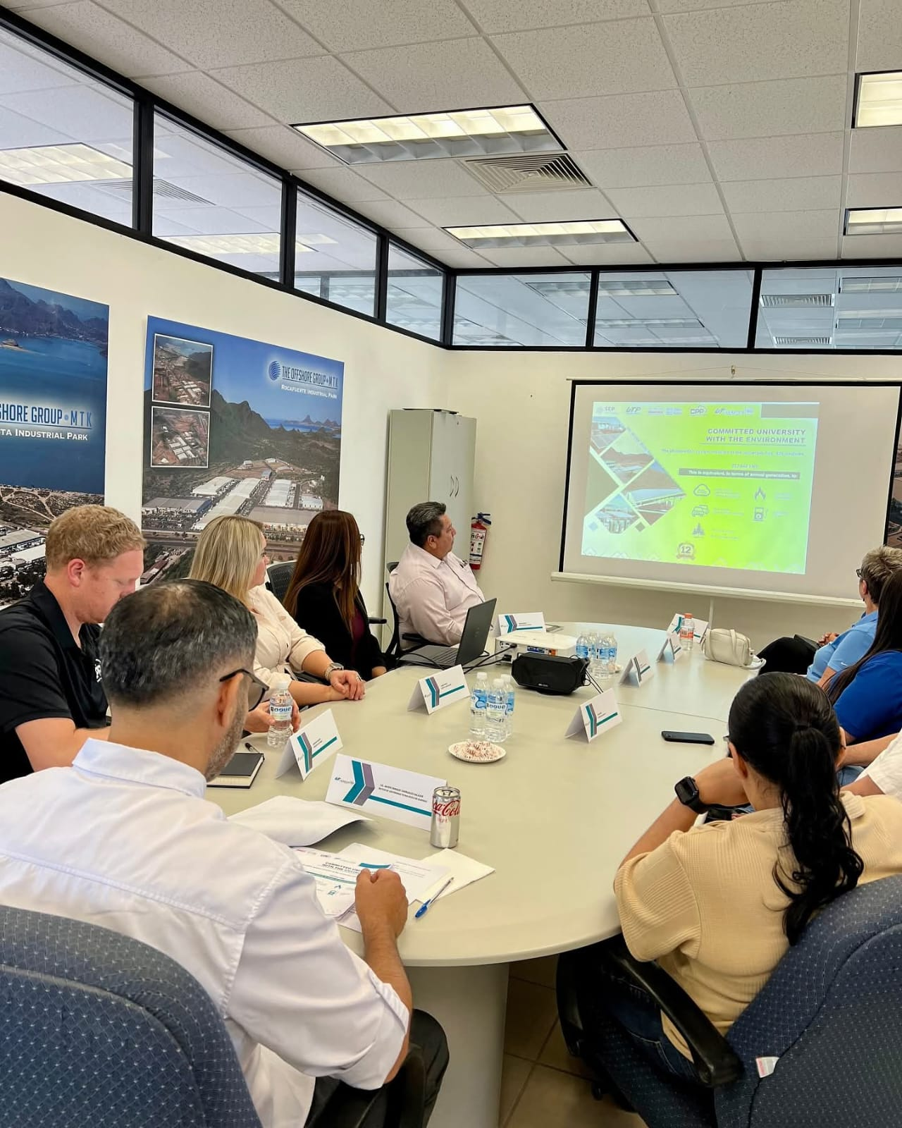
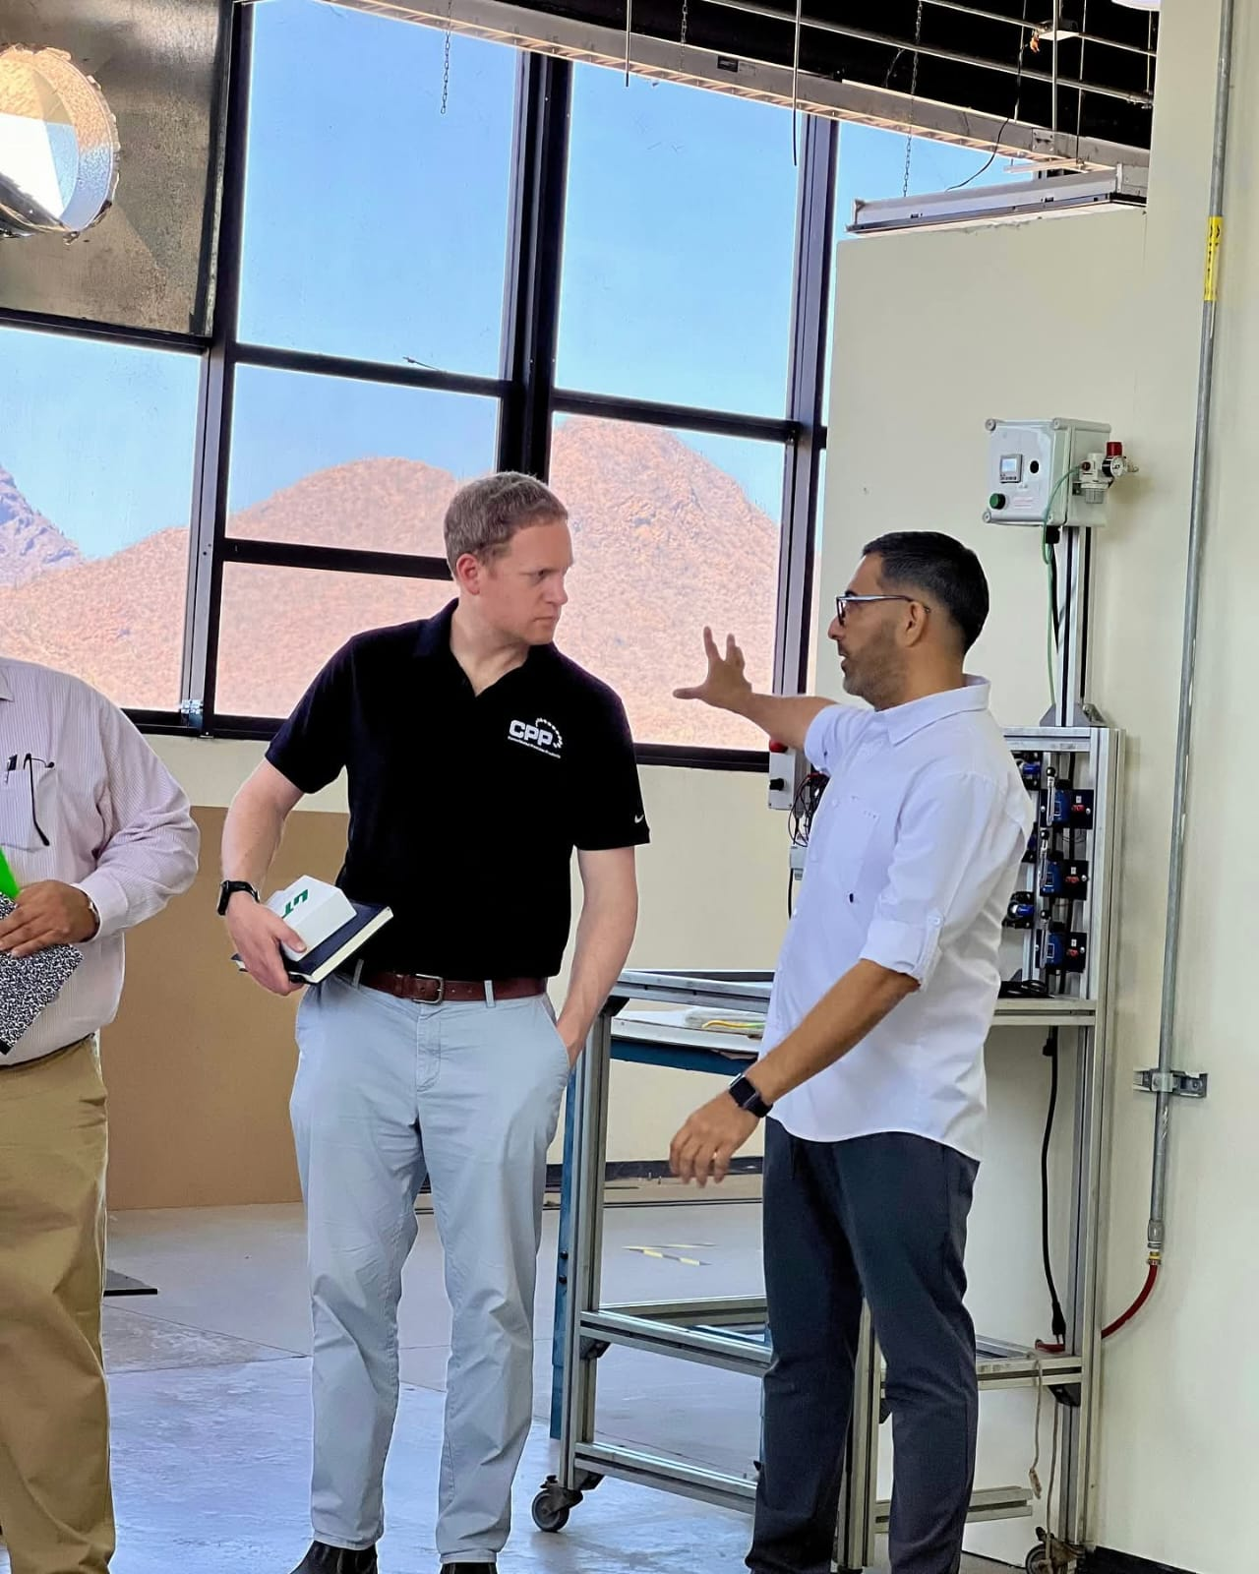
REUNIÓN DE TRABAJO CPP-UTGUAYMAS
Nuevamente nos reunimos con el corporativo de la empresa CPP, en esta ocasión con el Presidente CPP Titanio, Anthony Morton, bajo el interés de conocer las actividades y los avances del Diplomado que se realizan conjuntamente.

Slide 6
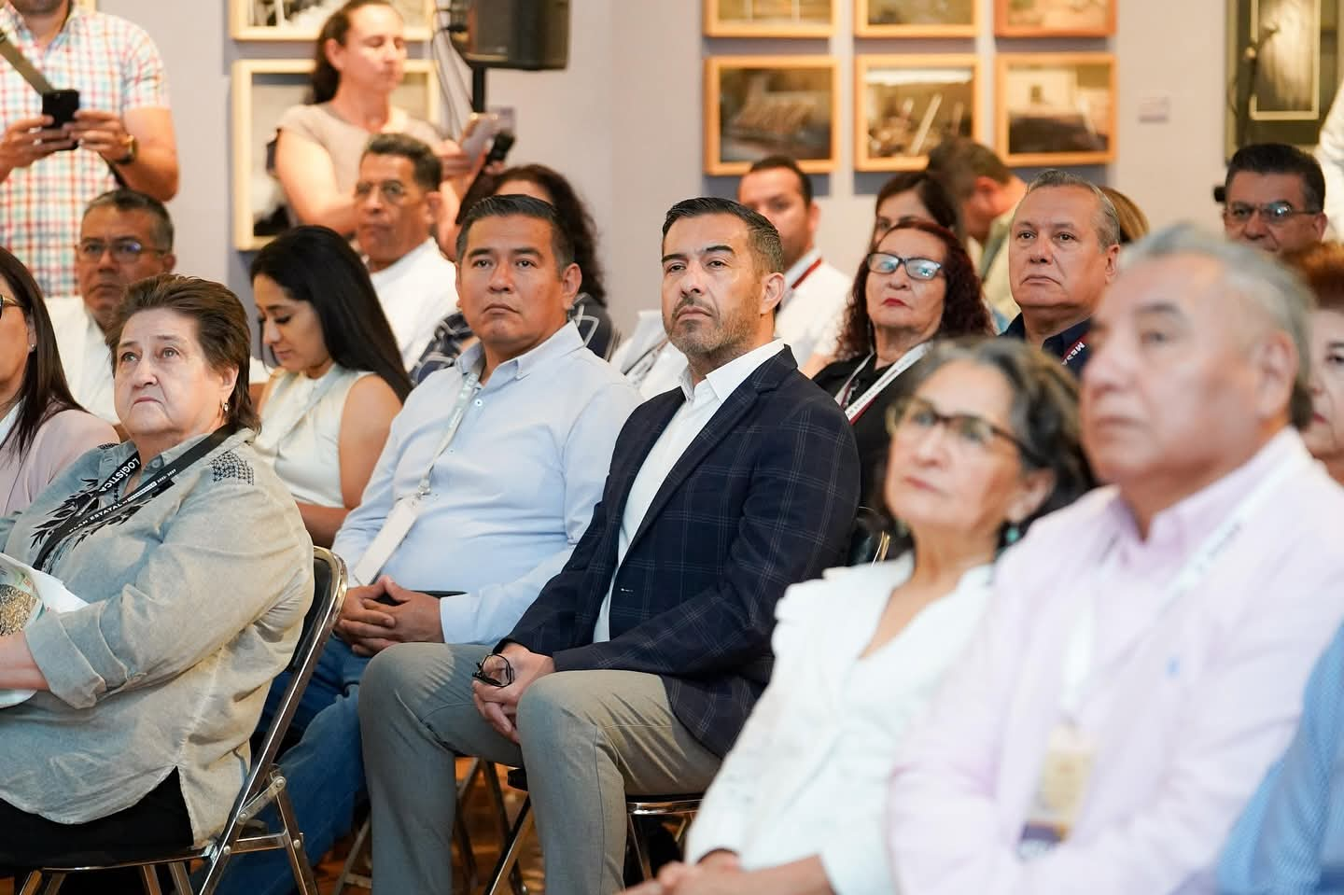
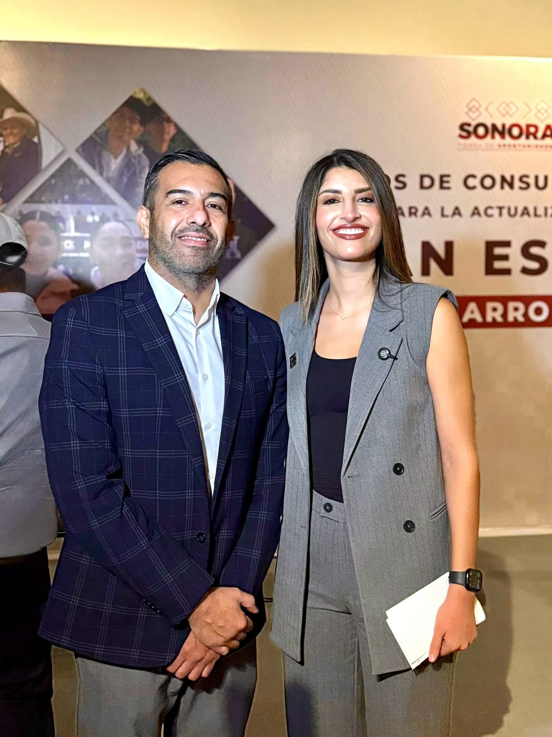
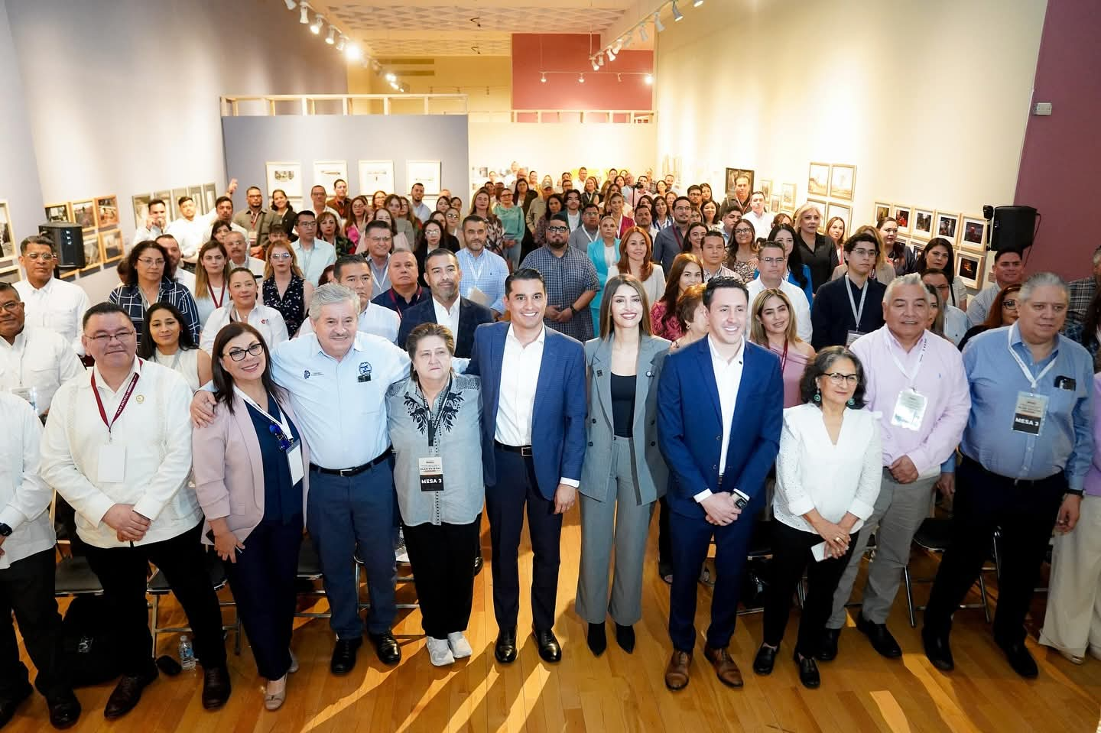
FORO ESTATAL DE CONSULTA PÚBLICA PARA LA SIMPLIFICACIÓN DE TRÁMITES Y SERVICIOS DE SONORA
El foro tuvo como objetivo recabar los comentarios y propuestas de mejora de la regulación vigente y simplificar los trámites que impiden o limitan la actividad económica y el desarrollo empresarial conforme a las opiniones de los representantes de los sectores privado, social y académico.

Slide 7
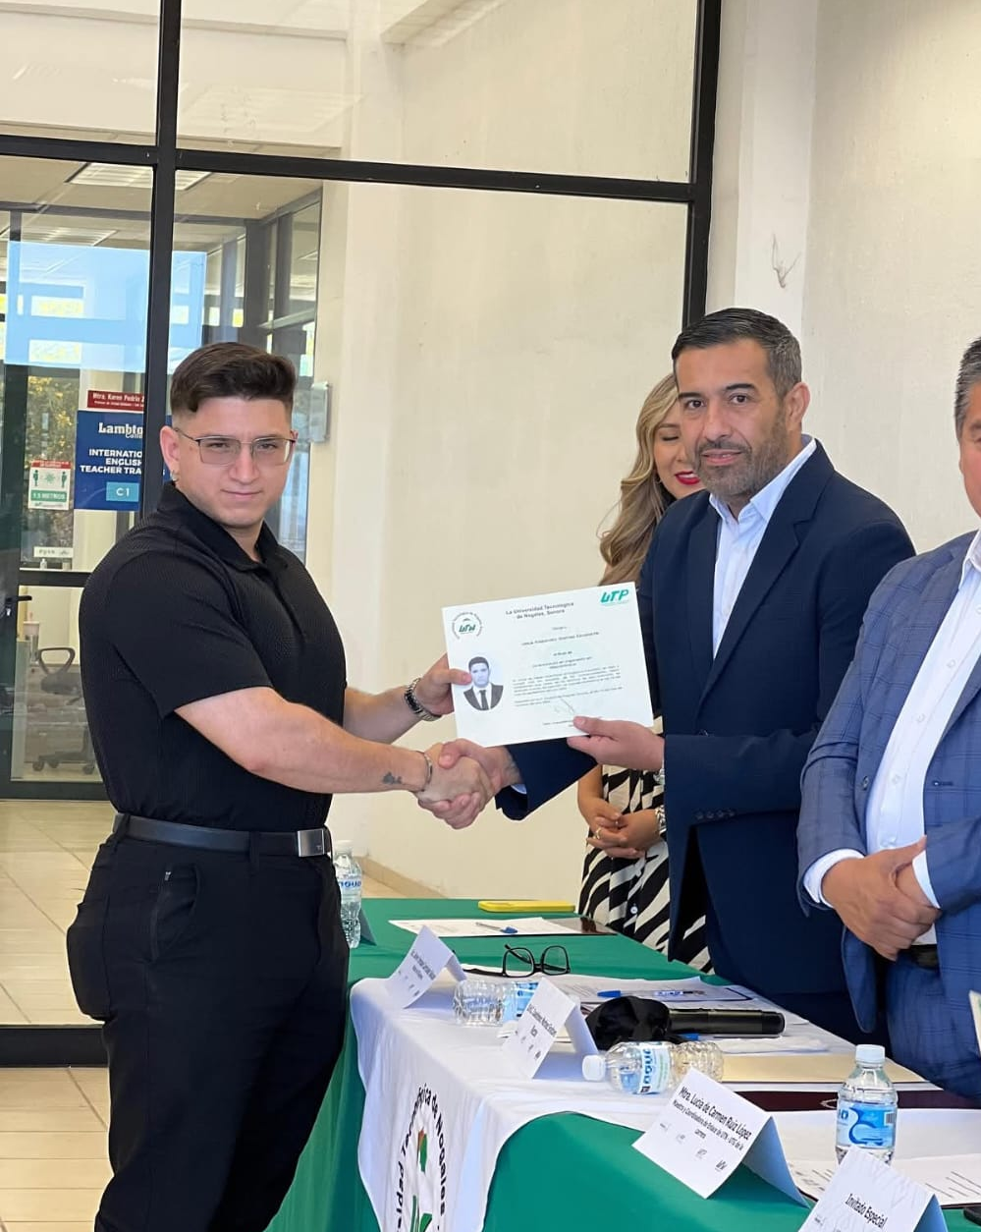
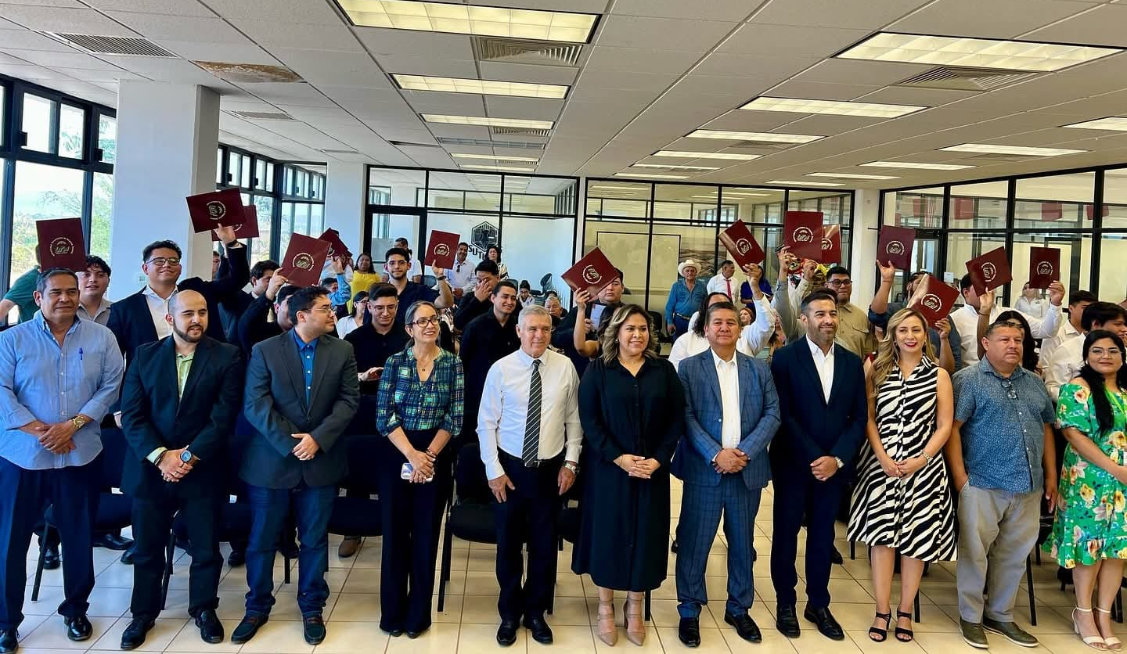
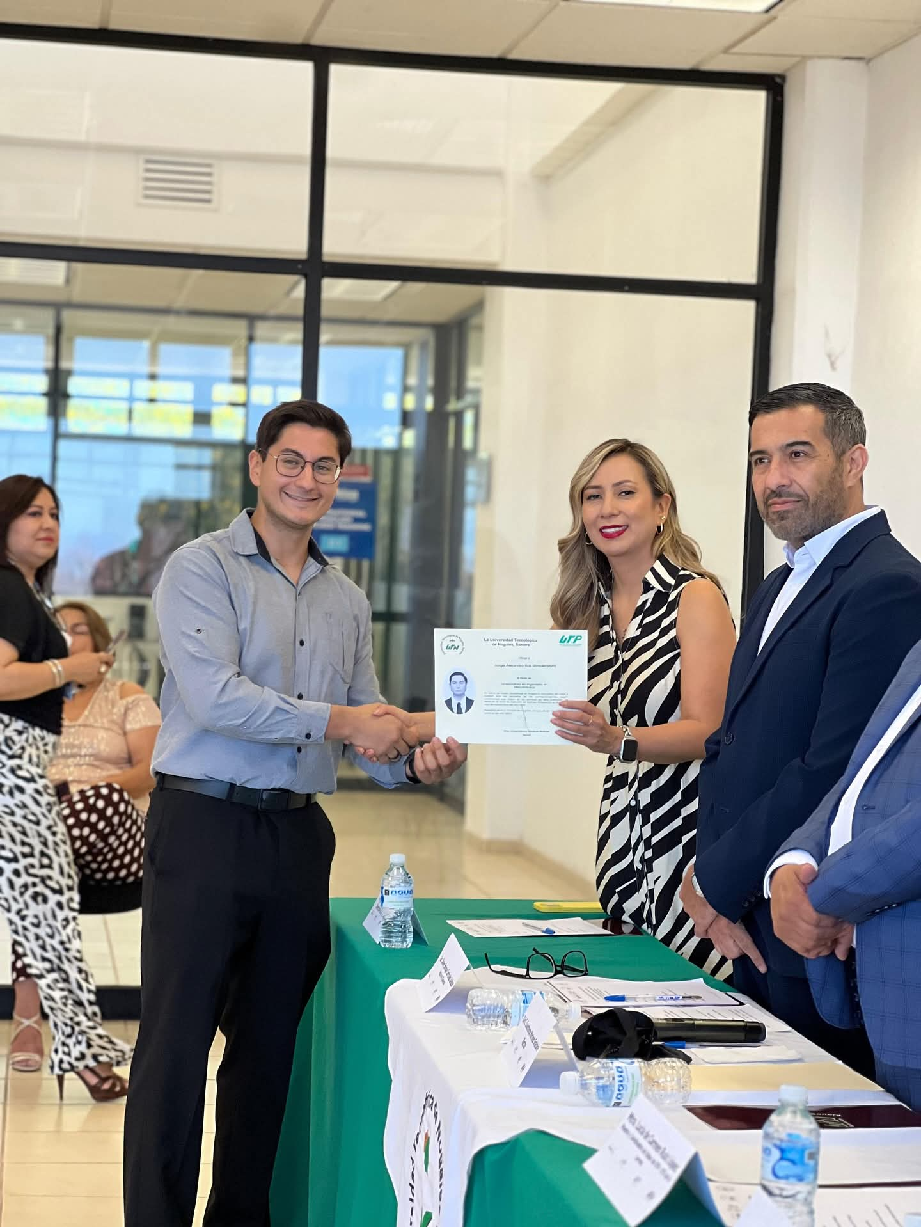
CEREMONIA DE ENTREGA DE TÍTULOS
INGENIERÍA EN MECATRÓNICA
Como cierre de la última generación de Ingeniería en Mecatrónica derivado del convenio de colaboración entre la UTGuaymas y UTNogales, se entregaron 36 títulos a egresados de Ingeniería en Mecatrónica.

Slide 8
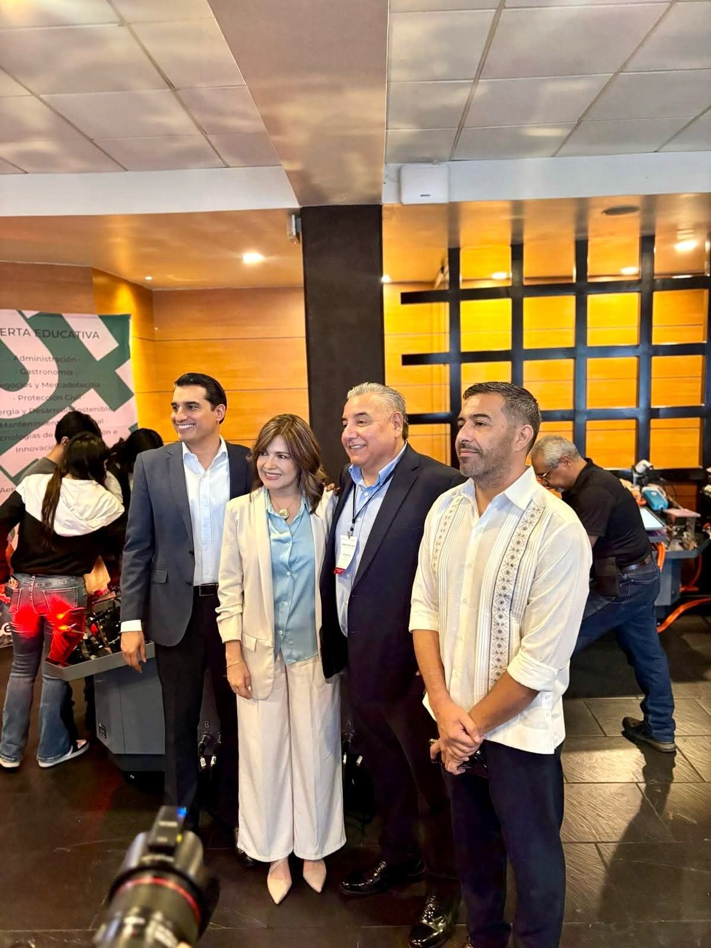
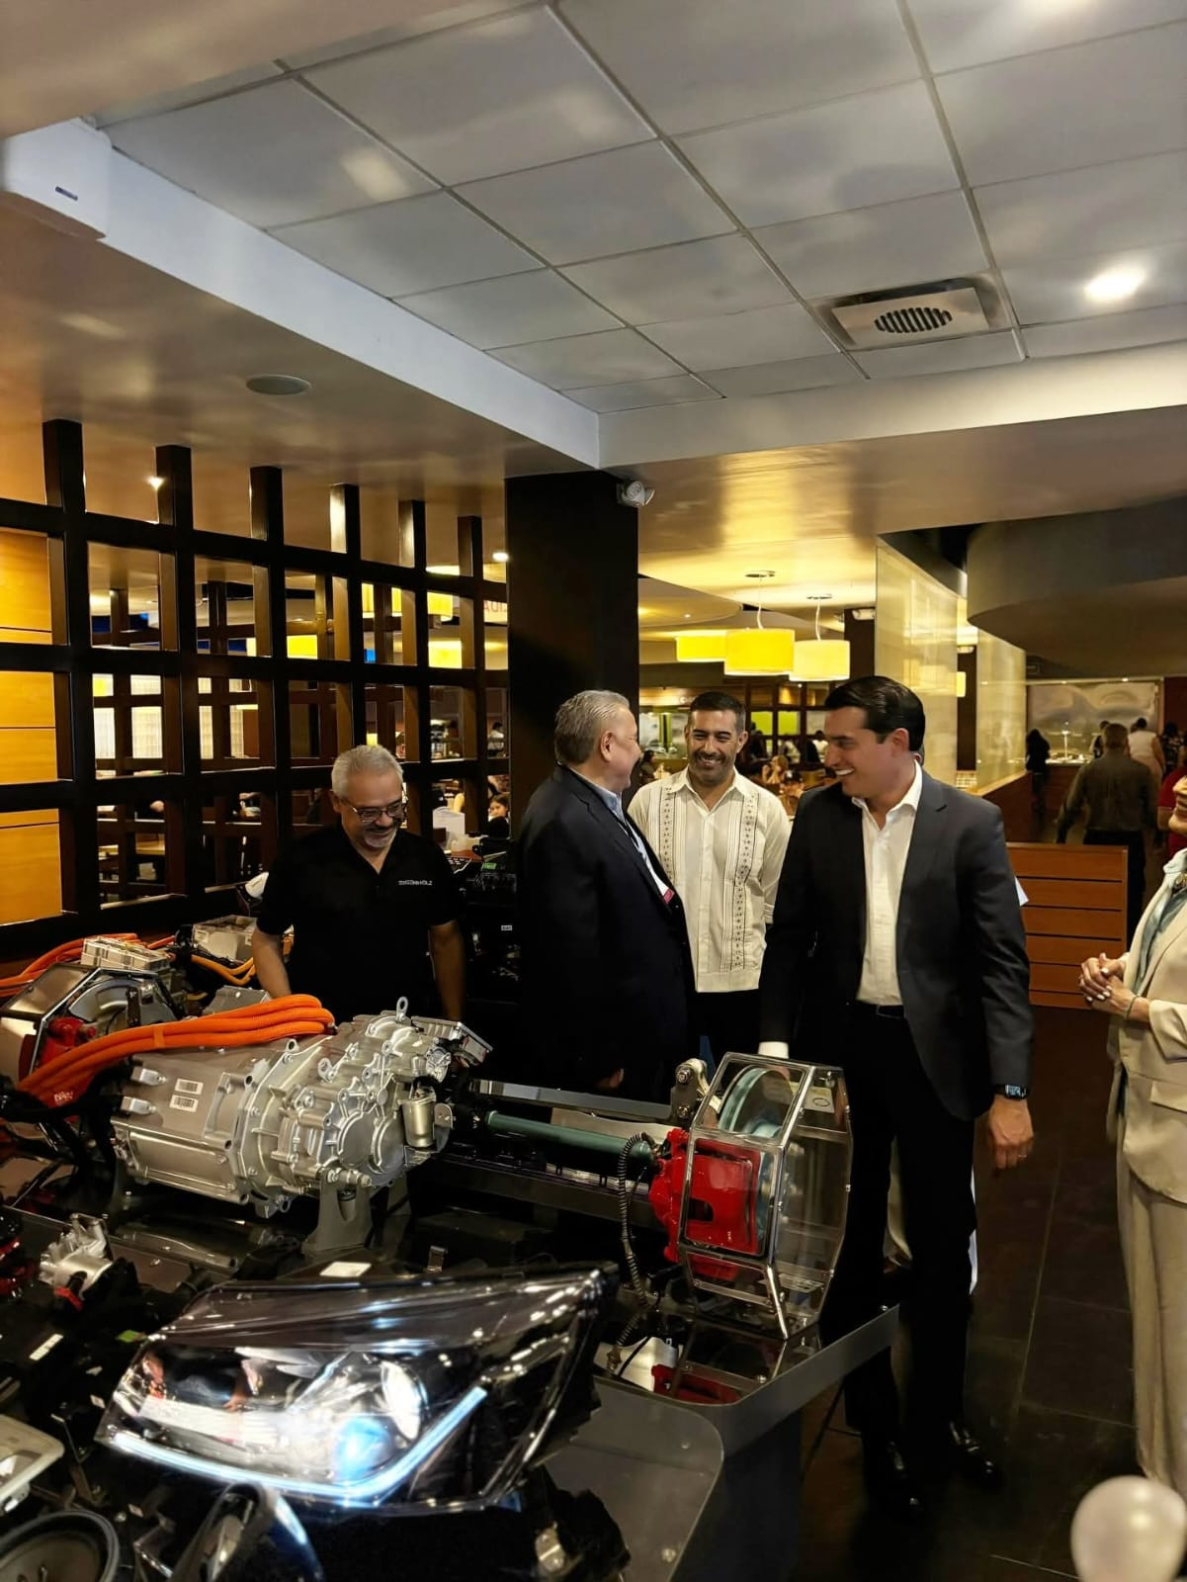
SONORA TECH FORUM
El Gobierno de Sonora organizó el Sonora Tech Forum “Semiconductors and The Future of Energy”, como parte de los esfuerzos para consolidar la innovación, la sostenibilidad y la formación de talento altamente especializado. El evento estuvo encabezado por el secretario de Educación, Froylan Gámez Gamboa.

Slide 9
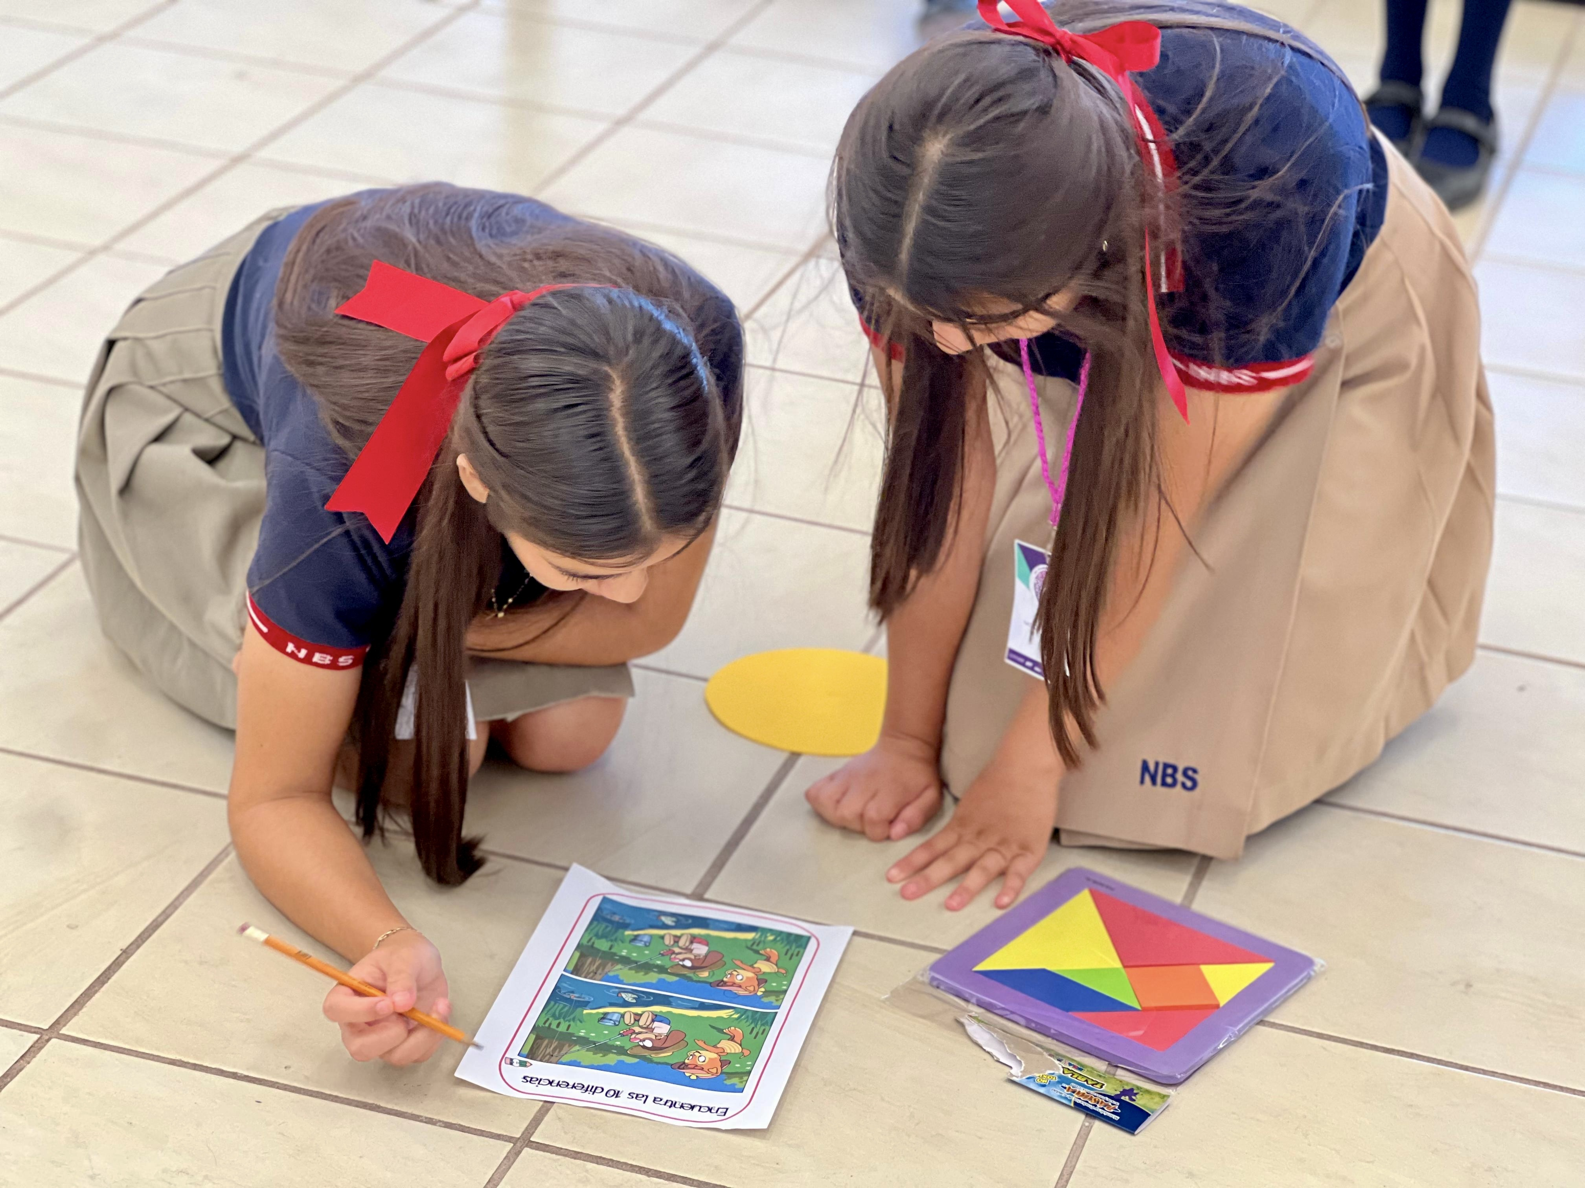
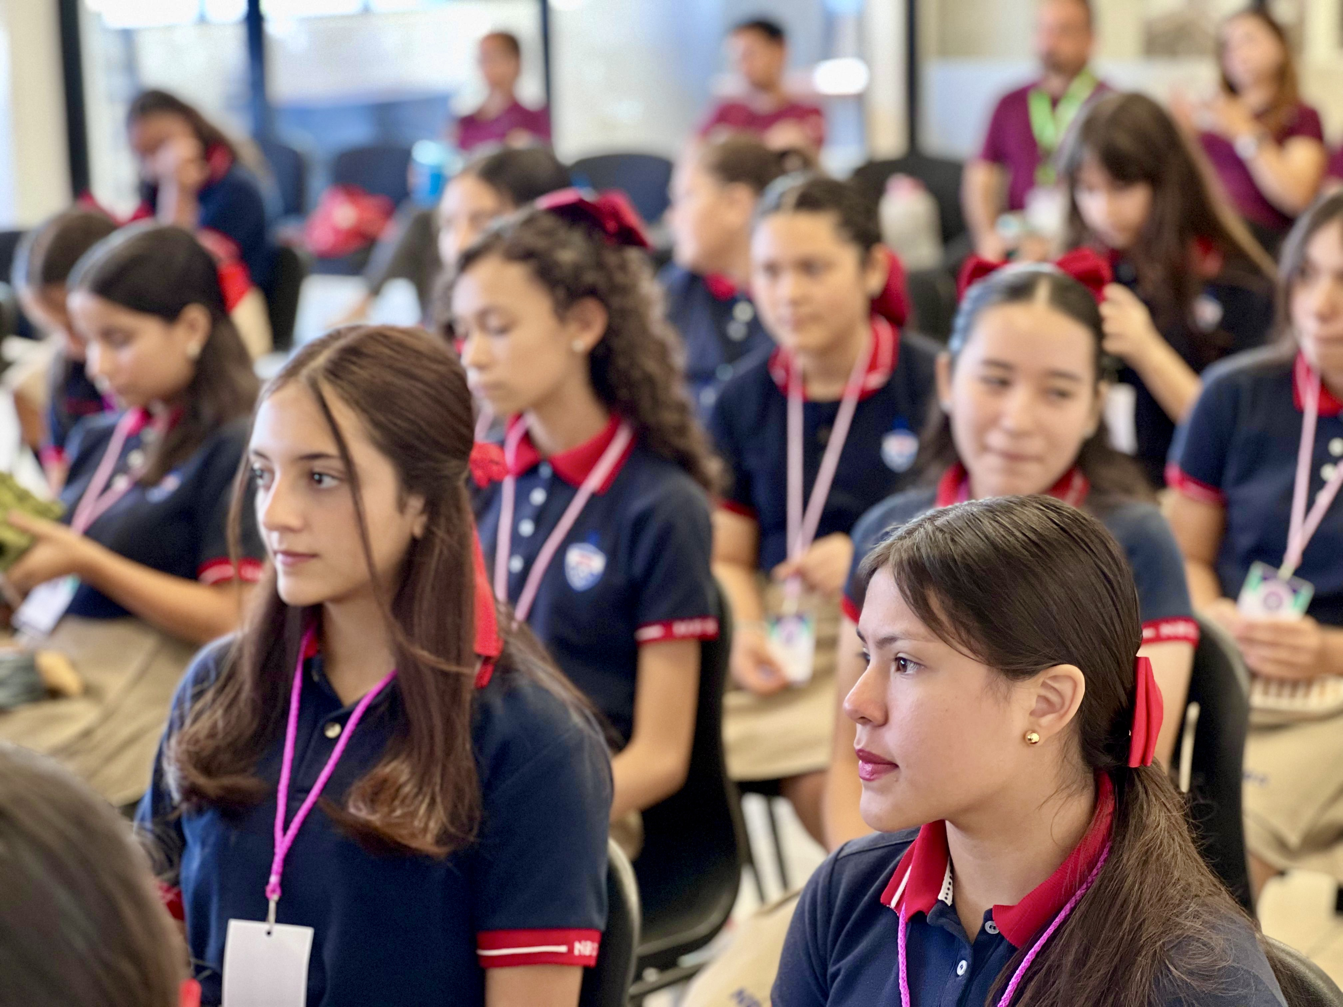
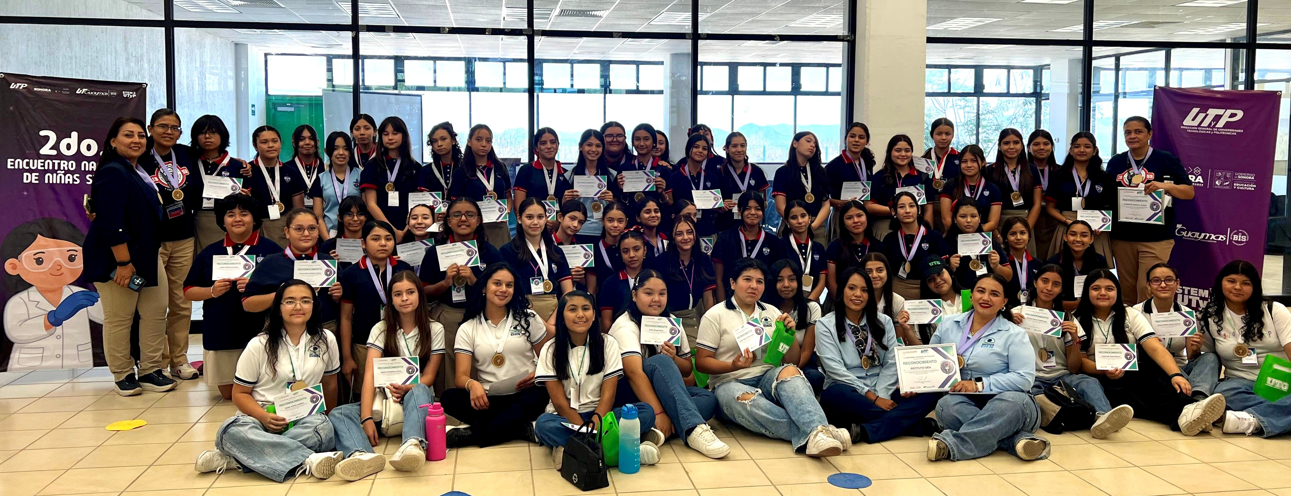
SEGUNDO ENCUENTRO NACIONAL DE NIÑAS STEM 2025
74 asistentes
La jornada de Niñas STEM tiene una duración de 4 horas en las que se experimentan actividades académicas como:
Realidad virtual
Laboratorio de neumática
Manufactura aditiva en 3D
Experimentos químico

Slide 10
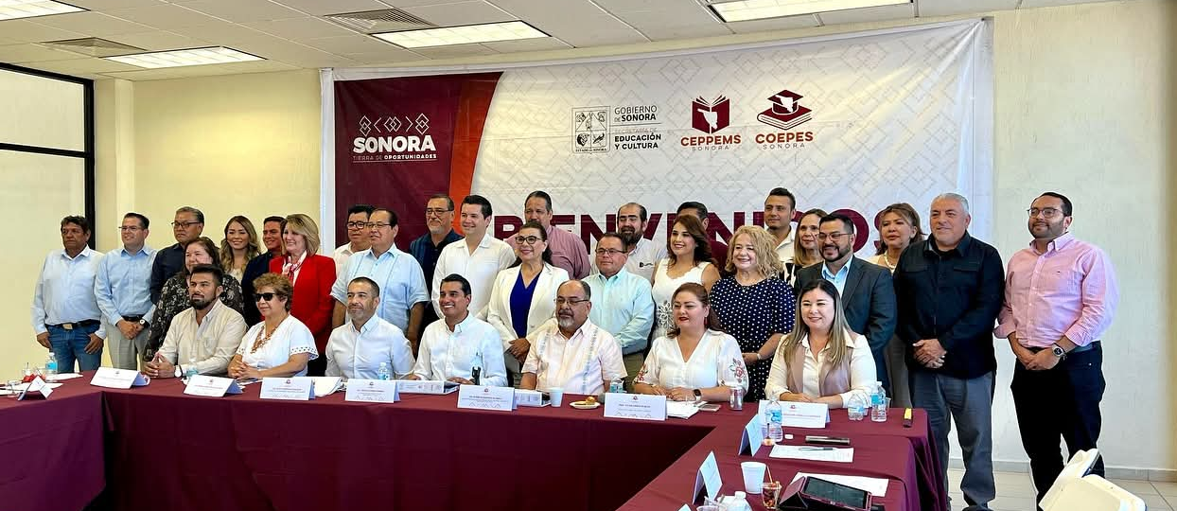
TERCERA ASAMBLEA COEPES SONORA
La UTGuaymas fue sede de la Tercera Asamblea General Ordinaria de la Comisión Estatal para la Planeación de la Educación Superior, COEPES – Sonora donde se presentó el Informe del Comité Estatal de Mejora Continua Integral, el Informe del Comité Estatal de Educación Dual y elaboración del Programa Estatal de Educación Dual de mediano plazo, el Foro de Orientación y Conocimiento Universitario de Sonora 2025. Además, la UTGuaymas presentó como programa de buenas prácticas, el programa “Niñas STEM”.

Slide 11
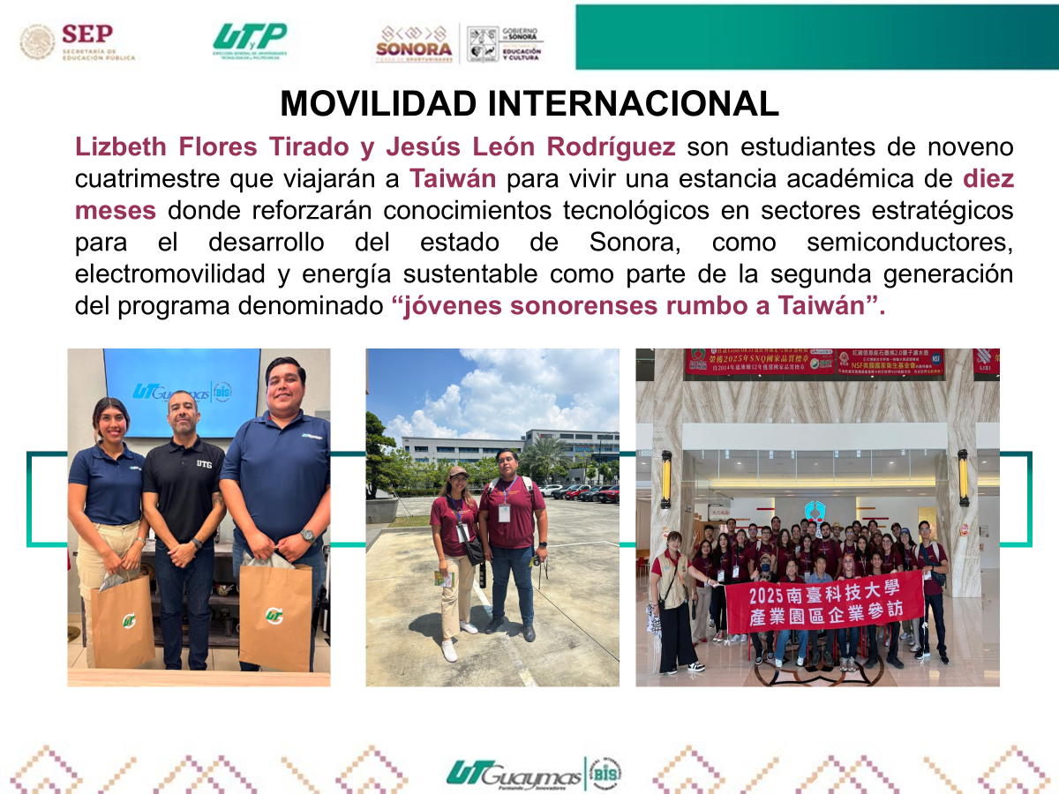
CONFERENCIA: DIVERSIDAD SEXUAL Y DERECHOS HUMANOS
SSSSSSSSSSSSSSSSSS

Slide 12
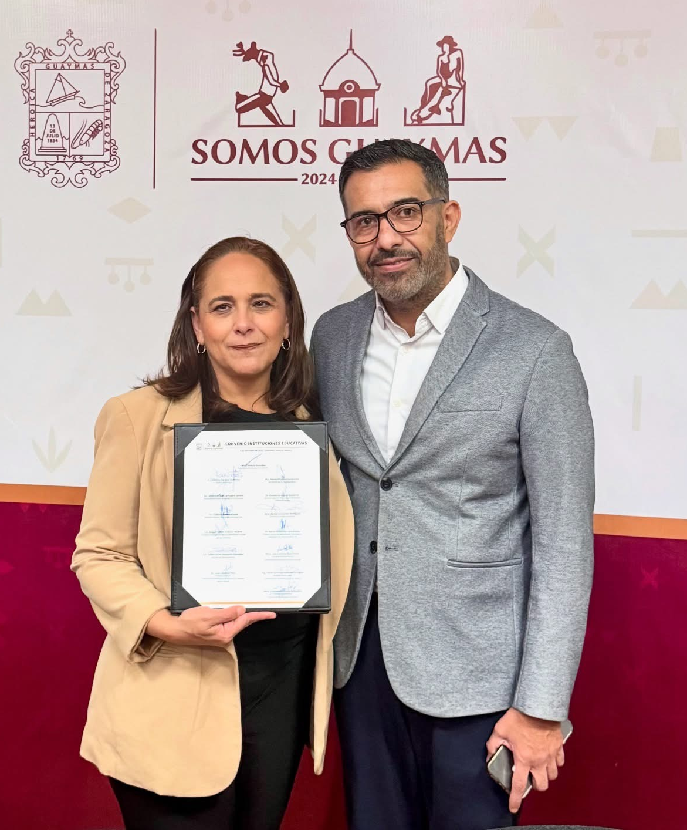
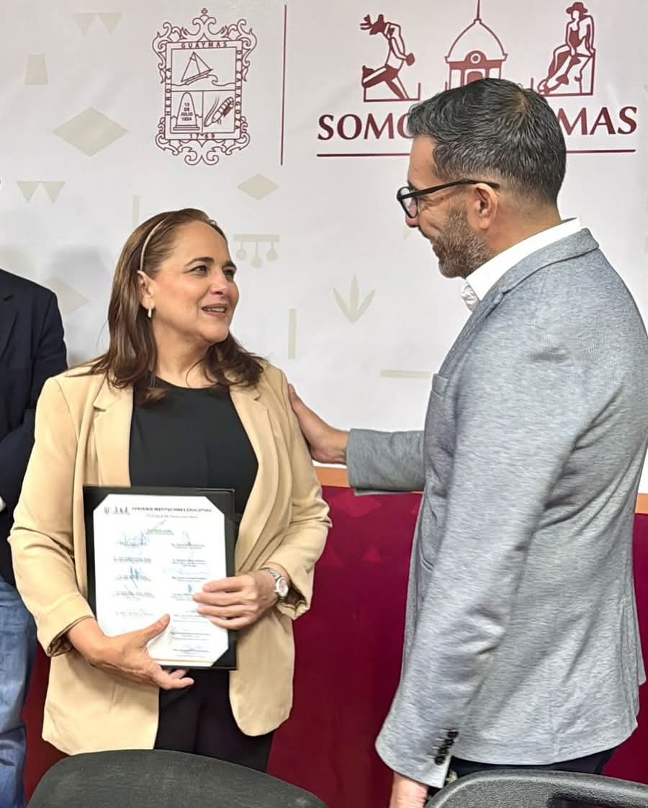
FIRMA CONVENIO DE COLABORACIÓN
UTGUAYMAS- H. AYUNTAMIENTO DE GUAYMAS
Con el objetivo de fomentar la participación activa de estudiantes y docentes en iniciativas orientadas al desarrollo sostenible, la educación ambiental y la implementación de proyectos que contribuyan al bienestar de la ciudadanía, firmamos convenio de colaboración institucional con el gobierno municipal.

Slide 13
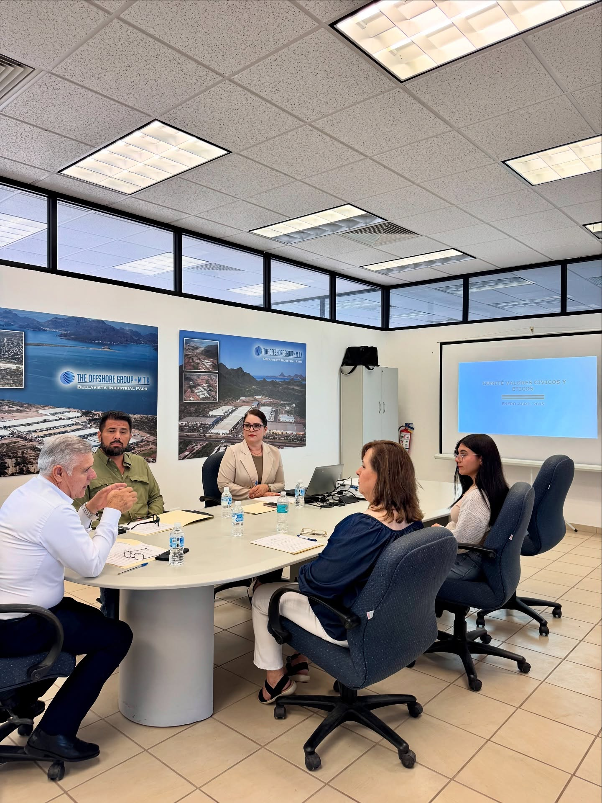
INFORME CUATRIMESTRAL DEL COMITÉ DE VALORES CÍVICOS Y ÉTICOS
Se llevó a cabo la sesión del “Comité de Valores Cívicos y Éticos” correspondiente al cuatrimestre enero-abril, donde se establecieron estrategias para tomar acciones sobre casos de violencia, fomentar y reforzar actividades, talleres y conferencias para nuestros alumnos y así garantizar una educación integral.

Slide 14
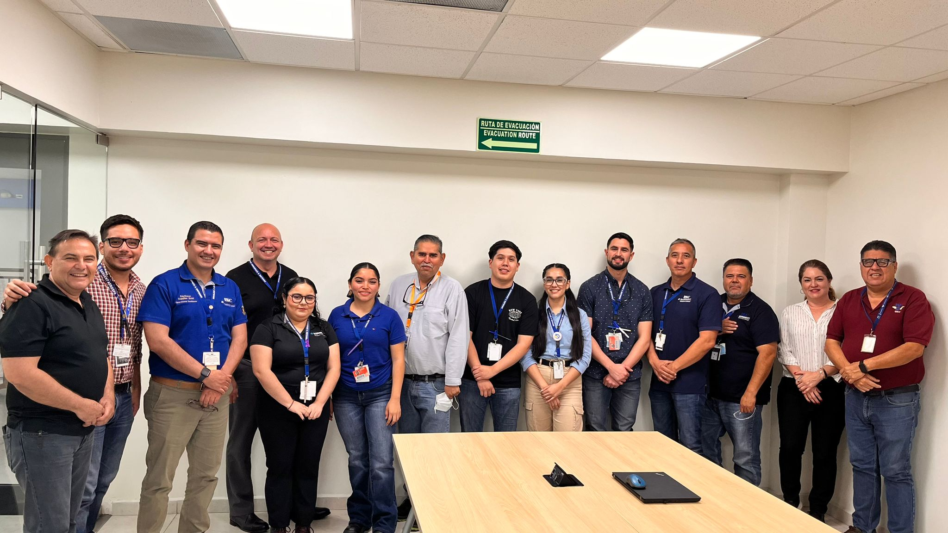

PRESENTACIÓN PROYECTOS
MODELO DUAL EMPRESARIAL
Con gran éxito se llevó a cabo la presentación de cierre de proyectos, en la cual nuestros alumnos que actualmente se desempeñan en el sector industrial expusieron sus propuestas ante una reconocida planta maquiladora del sector aeroespacial. Esta actividad permitió demostrar los conocimientos adquiridos y fortalecer el vínculo entre la academia y la industria.

Slide 15
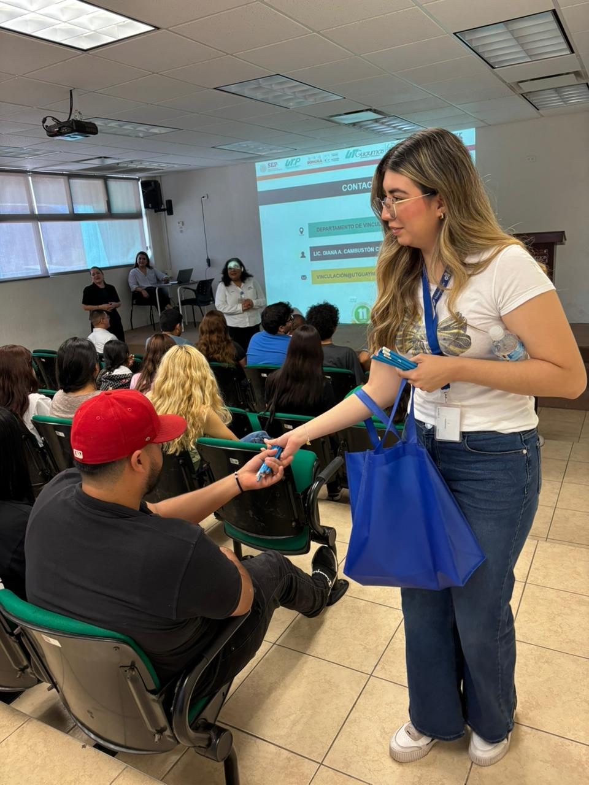
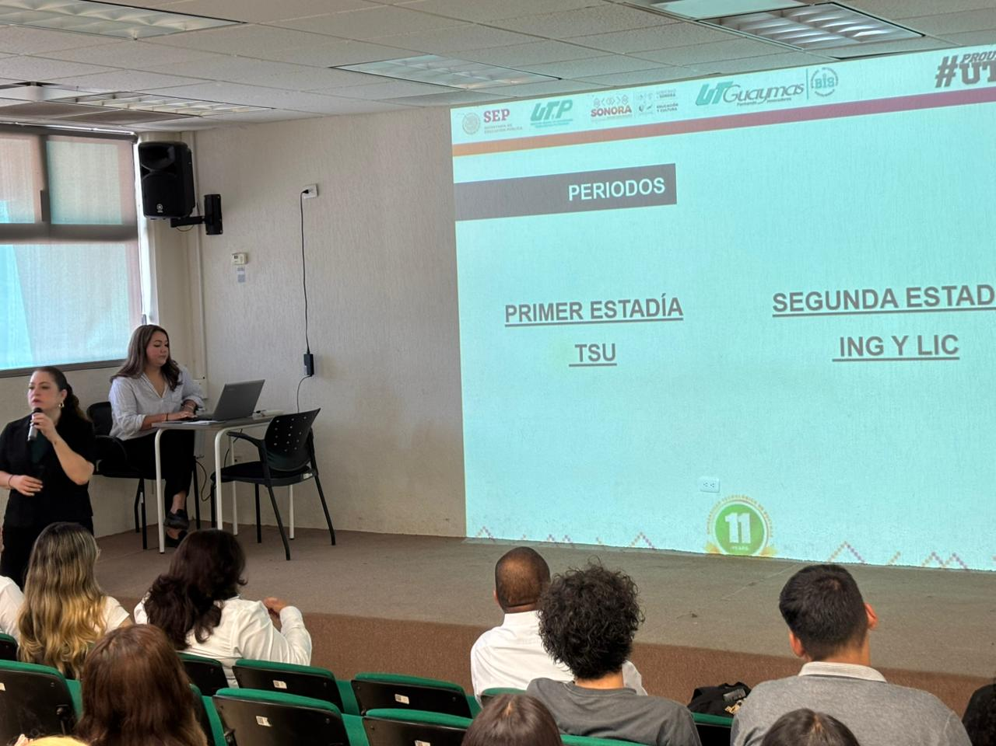
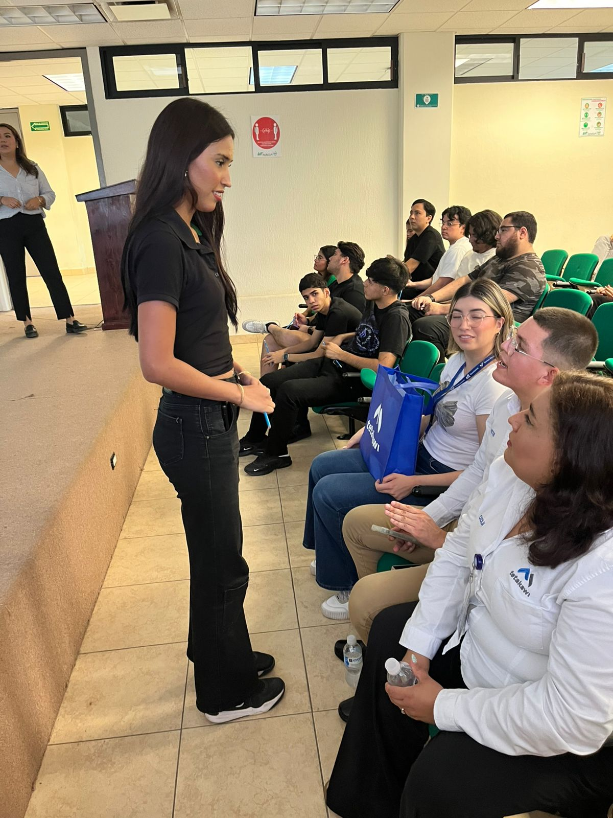
PLÁTICA DE ESTADÍAS
En coordinación con la Dirección de Vinculación y la Dirección Académica de nuestra Universidad, personal del área de Recursos Humanos de Tetakawi brindó información detallada sobre el proceso de estadías profesionales, dirigido a los alumnos de 5.º cuatrimestre de las carreras de Administración, Aeronáutica, Mecatrónica y Procesos Industriales, quienes están por iniciar esta importante etapa de formación práctica.

Slide 16
























COLOCACIÓN DE ALUMNOS EN ESTADÍAS
Se logró la colocación del 100 % de los alumnos en el programa de estadías, quienes actualmente se encuentran desarrollando proyectos directamente relacionados con sus respectivas áreas de estudio dentro del sector industrial. Este resultado refleja el compromiso de la institución con la formación práctica y la vinculación efectiva con el entorno productivo.
CARRERA | TOTAL DE ALUMNOS
IMA | 14
MEC | 34
ISP | 17
ADM | 22
TOTAL: 87
ALUMNOS

Slide 17
BIENESTAR Y SALUD
TOTAL, DE CASOS ATENDIDOS EN PSICOLOGÍA EN EL PERIODO: 58 ALUMNOS
ANSIEDAD | 17%
PROBLEMAS FAMILIARES | 34%
PROBLEMAS EMOCIONALES | 22%
DEPRESIÓN | 26%
TOTAL, DE CONSULTAS EN ENFERMERÍA:
39 CITAS
TOTAL, DE CONSULTAS EN EL ÁREA DE NUTRICIÓN:
35 CITAS
BAJO PESO | 5%
NORMOPESO | 43%
SOBREPESO | 36%
OBESIDAD | 16%

Slide 18
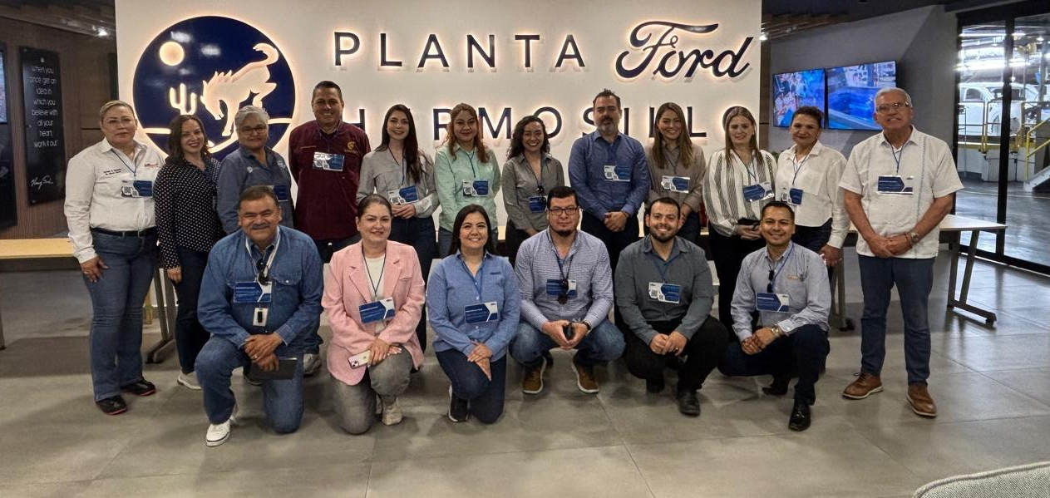
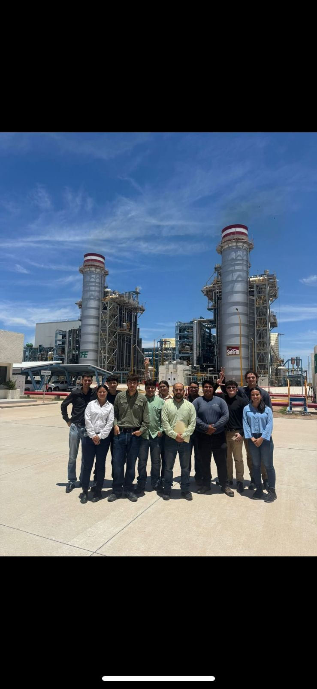
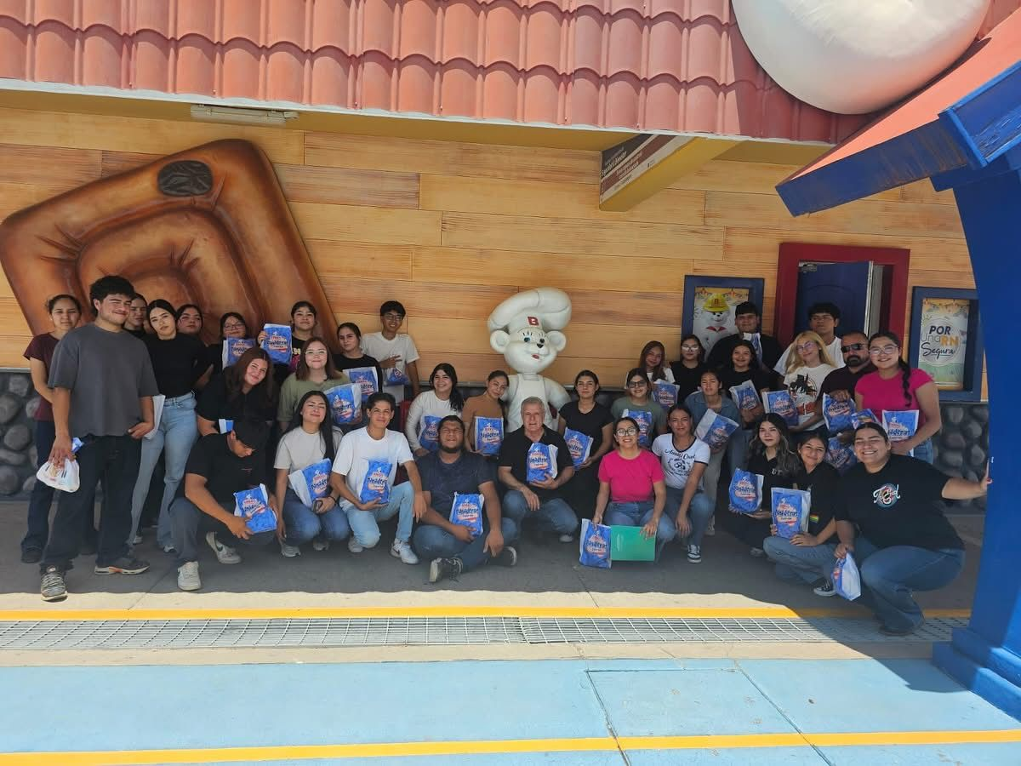
VISITAS ACADÉMIAS EN LA INDUSTRIA
VISITA A PLANTA FORD Se realizo la visita a planta Ford, donde vinculadores de instituciones Educativas del Estado, llevaron a cabo acciones de reforzamiento en vinculación, apertura para estadías y bolsa de trabajo para los alumnos.
VISITA A LA CENTRAL CFE Alumnos de la Carrera de Mecatrónica de la Universidad Tecnológica de Guaymas realizaron una visita a la central CFE, Ciclo combinado en la ciudad de Empalme, en donde tuvieron la oportunidad de conocer los procesos reales de generación y trasportación de energía eléctrica. | .
VISITA A GRUPO BIMBO Los alumnos de la Universidad Tecnológica de Guaymas visitaron las instalaciones de Grupo Bimbo en Hermosillo, donde tuvieron la oportunidad de ver de cerca los diferentes procesos de producción e innovación de la empresa. .

Slide 19
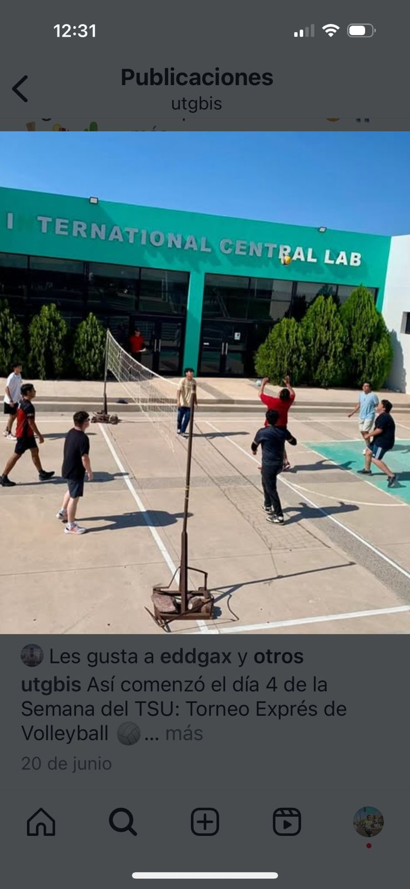
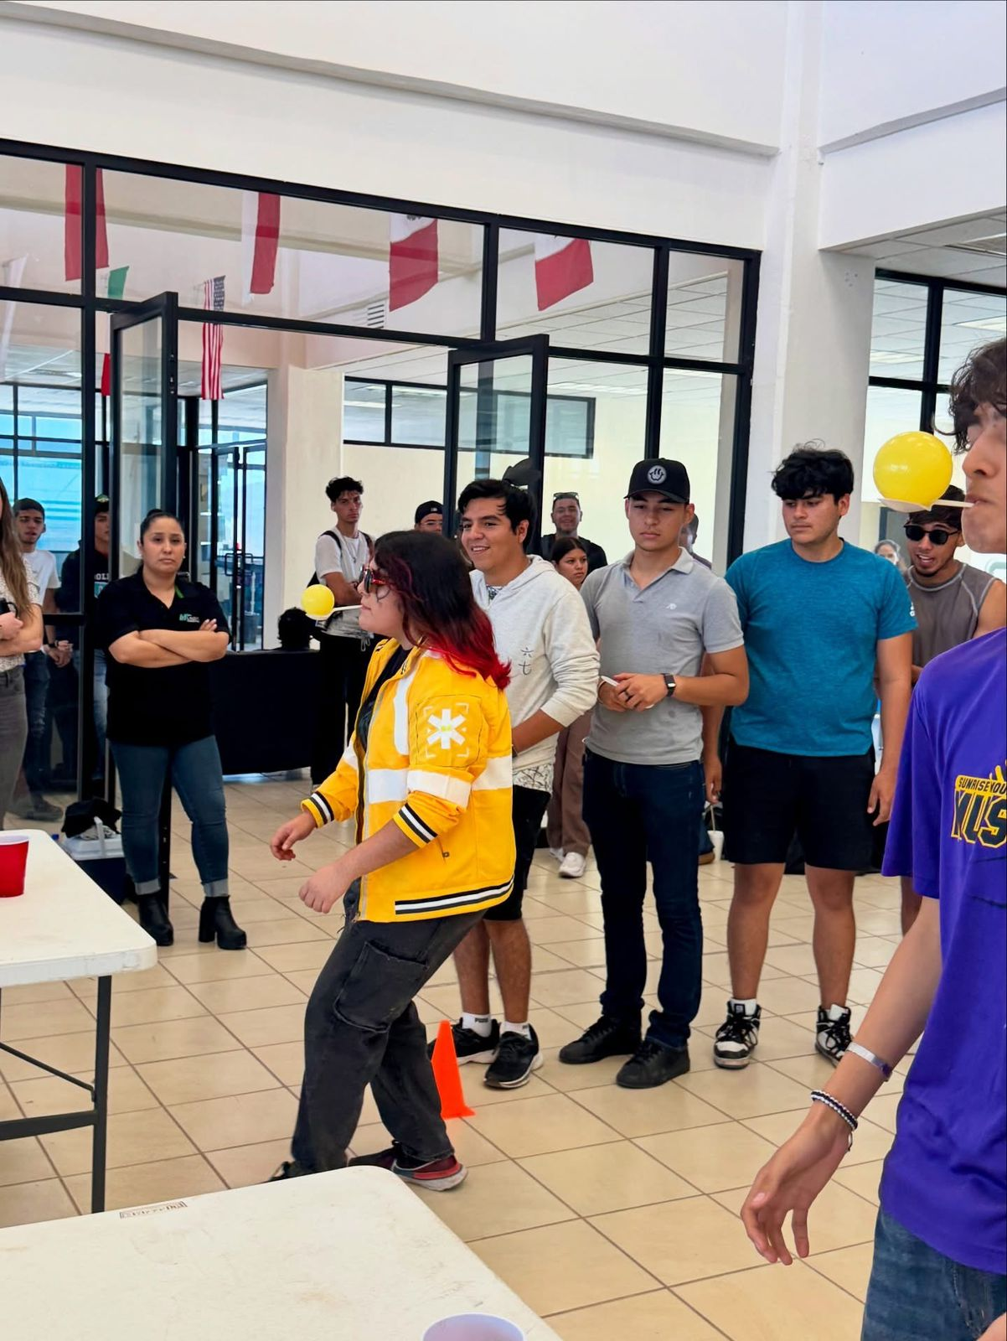
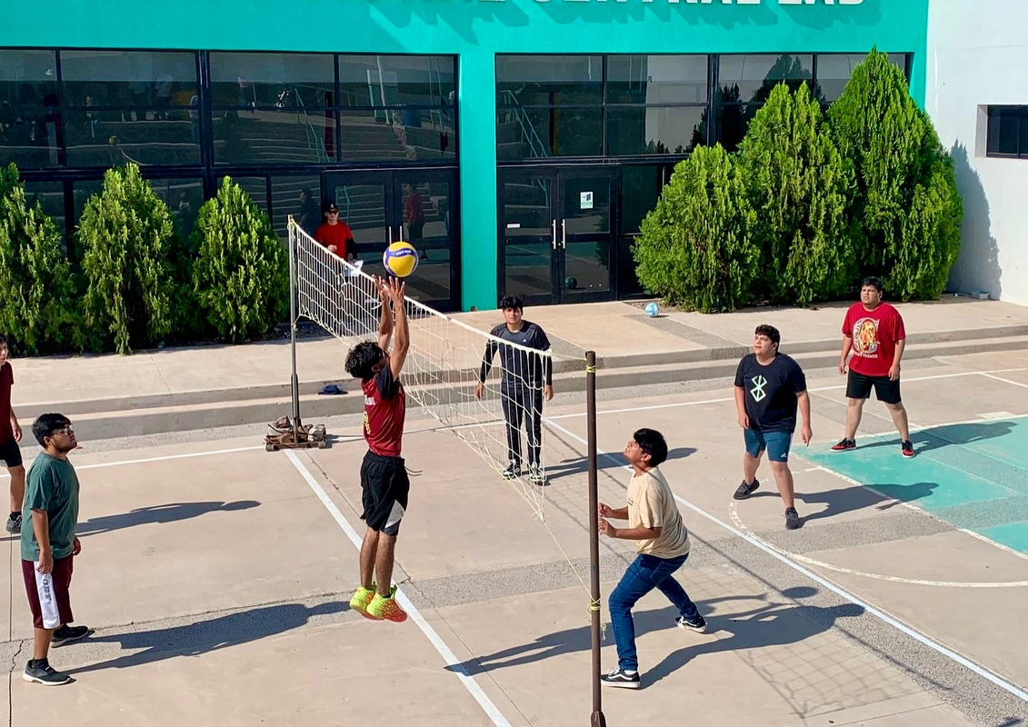
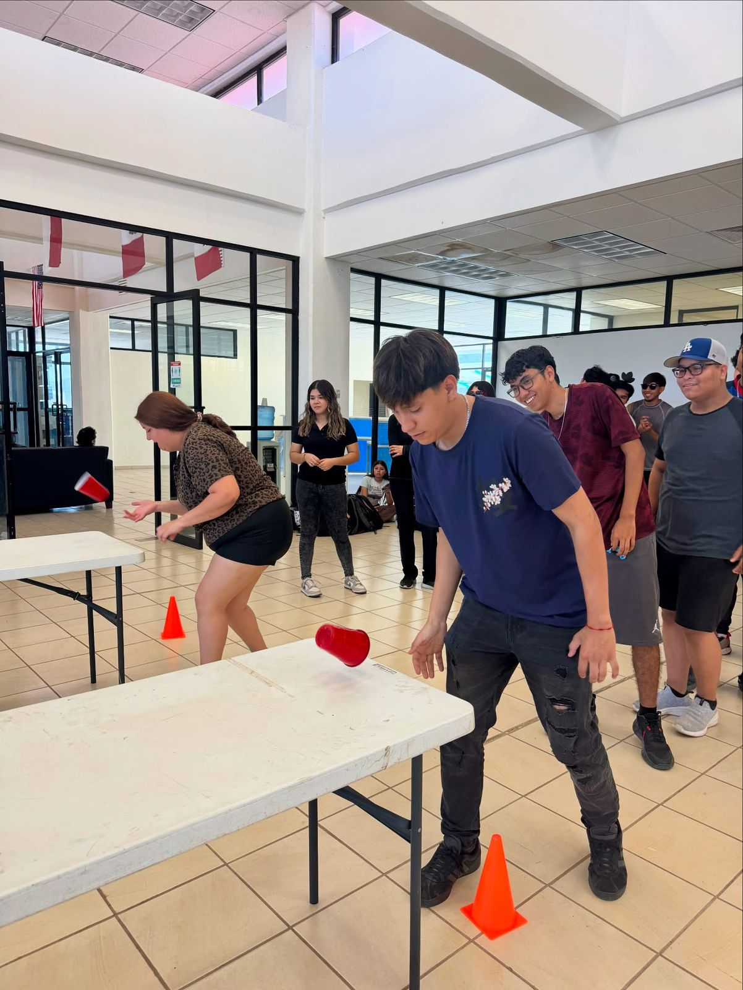
ACTIVIDADES DE LA SEMANA DEL TSU
En el marco de la celebración de la Semana del Técnico Superior Universitario (TSU), se llevaron a cabo diversas actividades académicas, culturales y recreativas dirigidas a fortalecer la formación integral de nuestros estudiantes.
TORNEO DE VOLEIBOL
RALLY DEPORTIVO

Slide 20
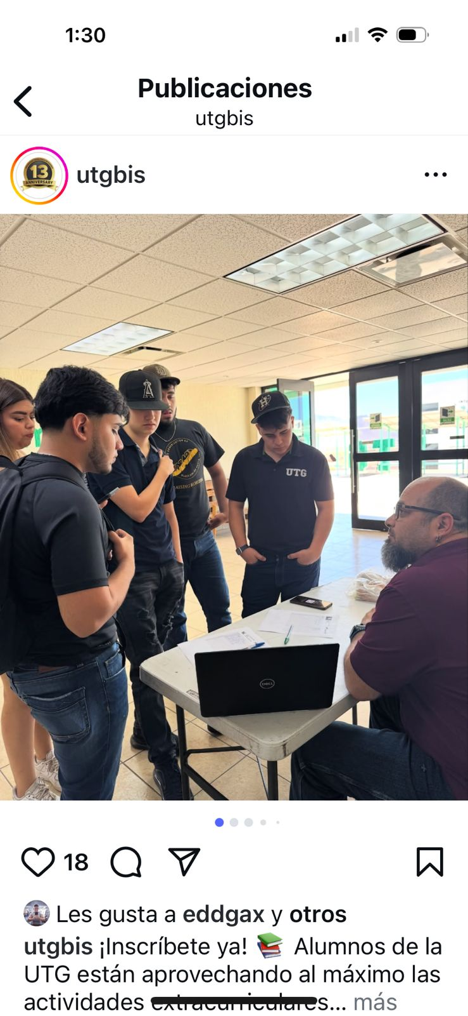
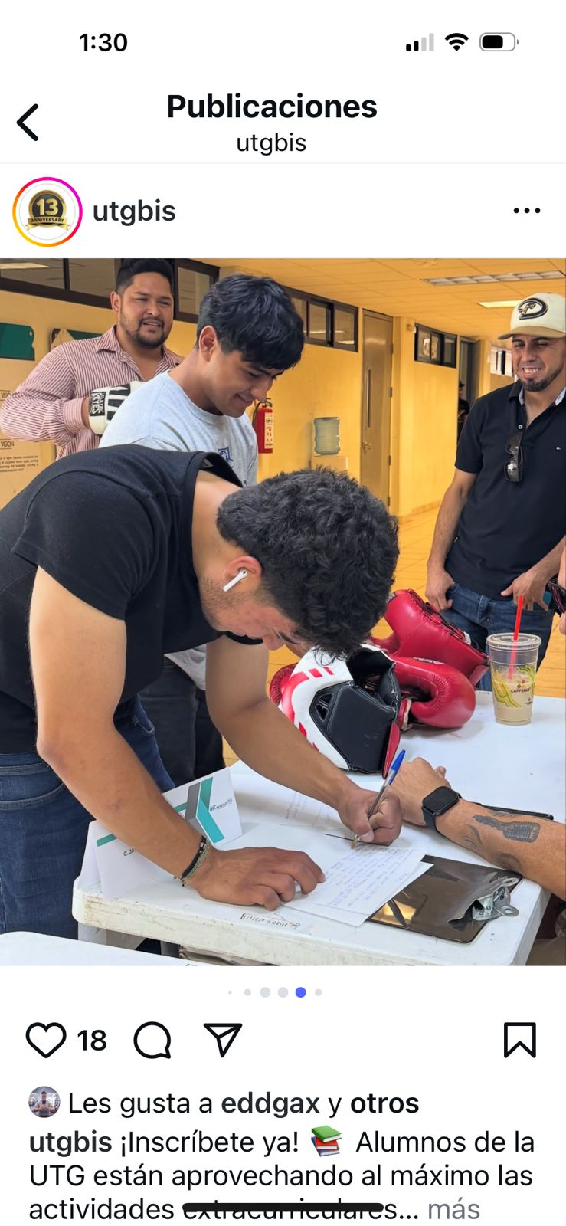
PRESENTACIÓN DE ACTIVIDADES EXTRACURRICULARES
Se llevó a cabo la exposición de módulos correspondientes al periodo mayo-agosto 2025, en la cual se presentaron diversas actividades extracurriculares con el propósito de incentivar a los alumnos a inscribirse en las distintas disciplinas deportivas y culturales que ofrece nuestra Institución.

Slide 21
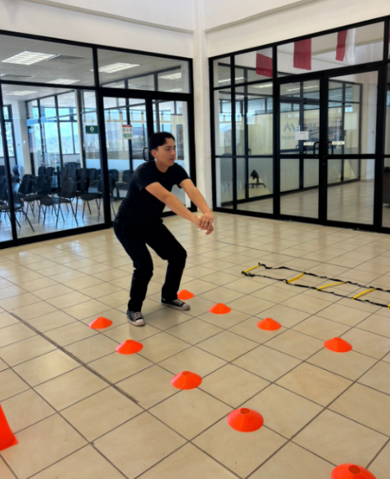
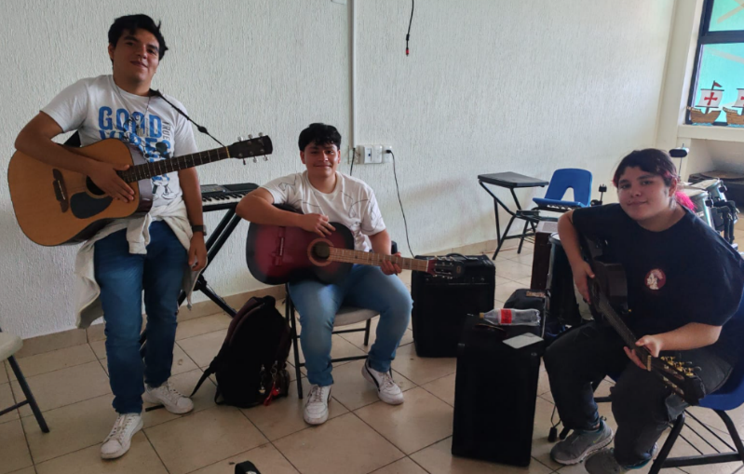
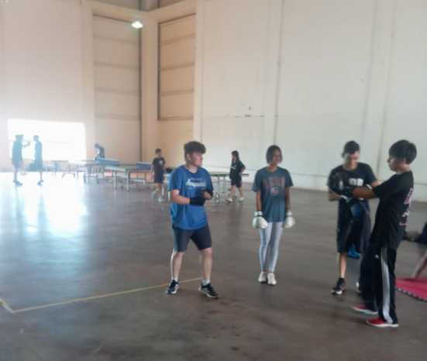
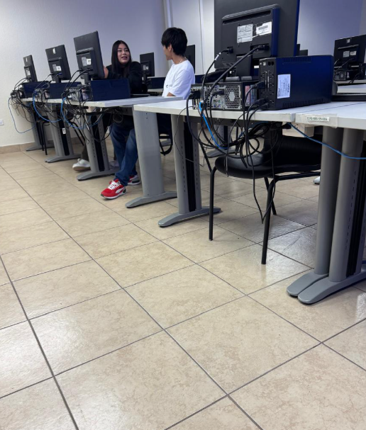
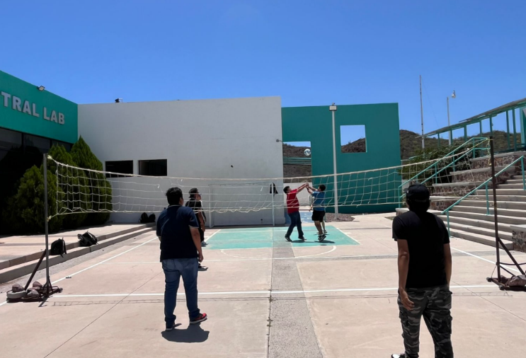
ACTIVIDADES EXTRACURRICULARES
Un total de 126 alumnos inscritos en actividades deportivas y culturales, participando en diversas disciplinas como voleibol, box, fútbol, grupo de baile, música, herramientas tecnológicas y cinematografía.
Esta respuesta positiva refleja el interés de nuestra comunidad estudiantil por complementar su formación académica con actividades que promueven el desarrollo integral.

Slide 22

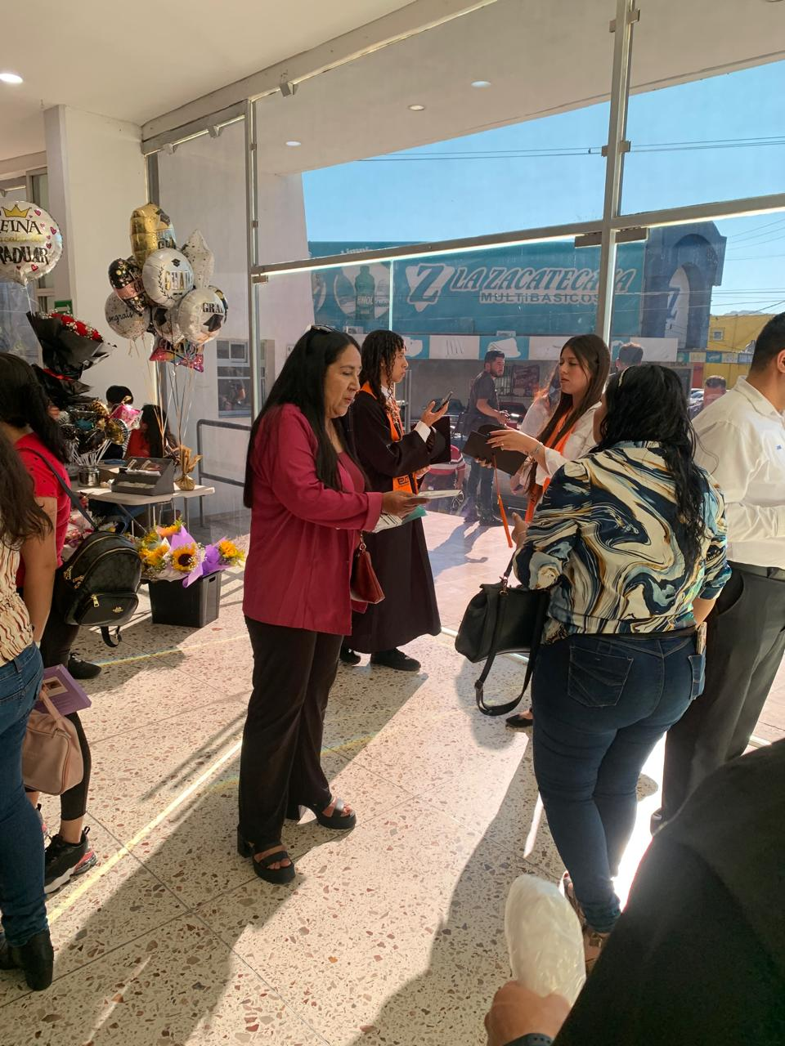


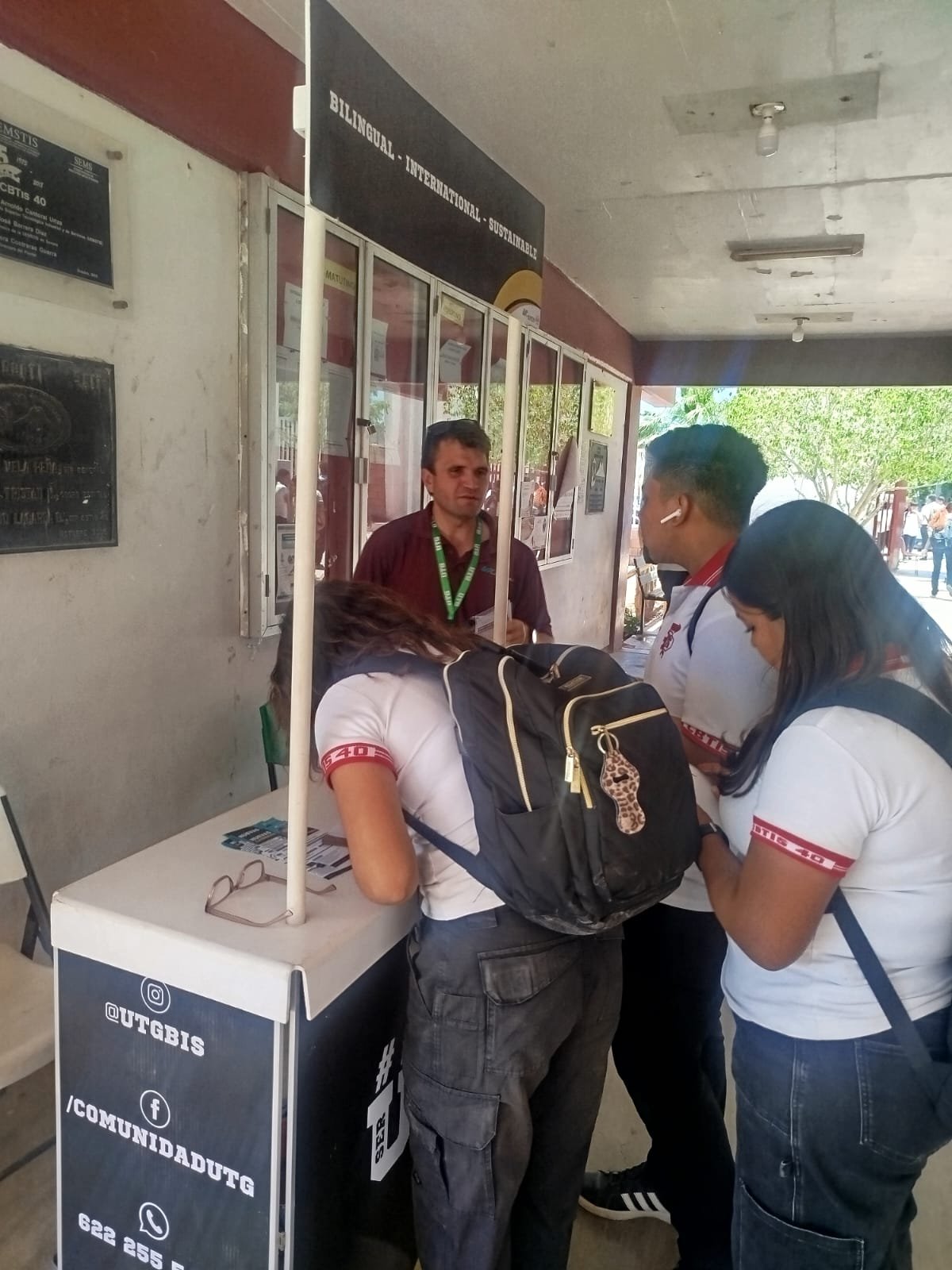

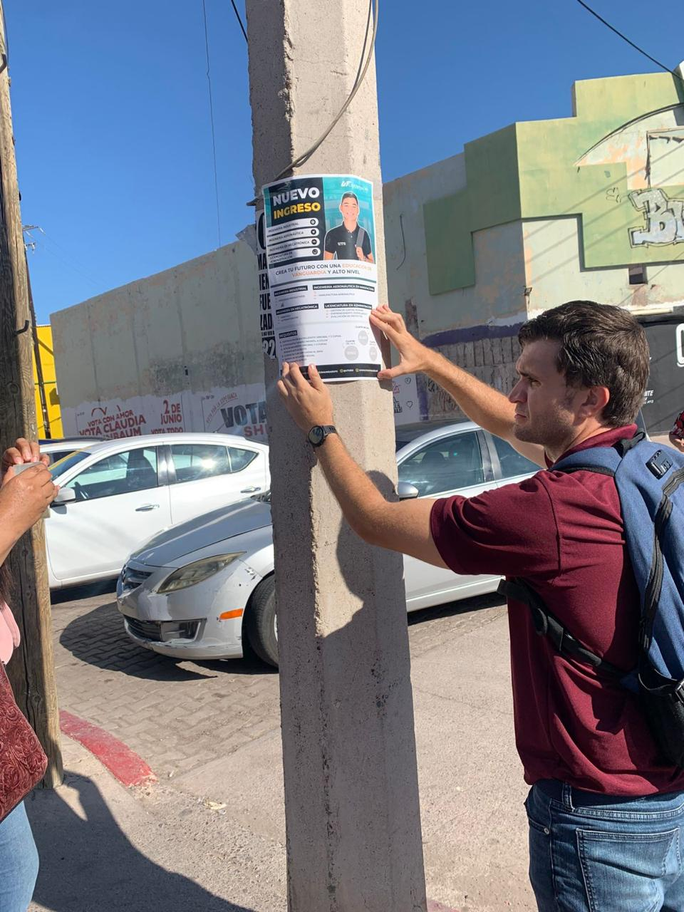
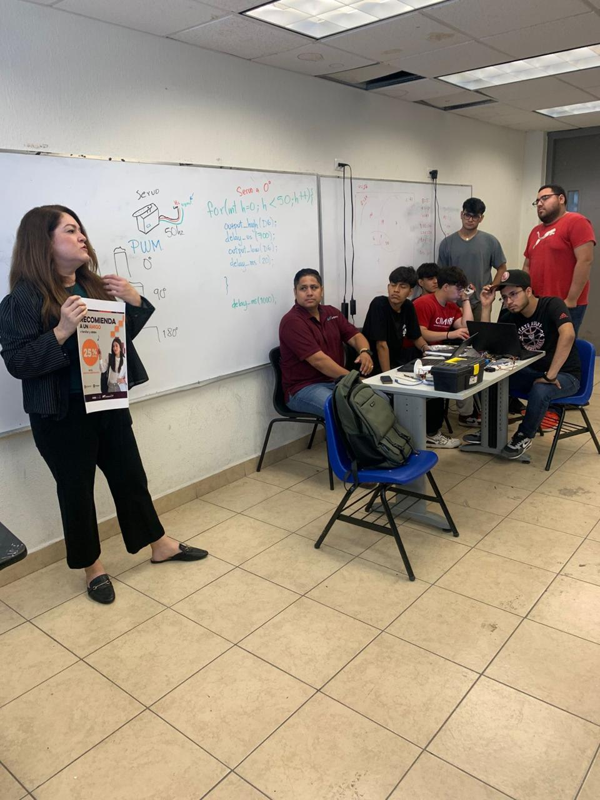
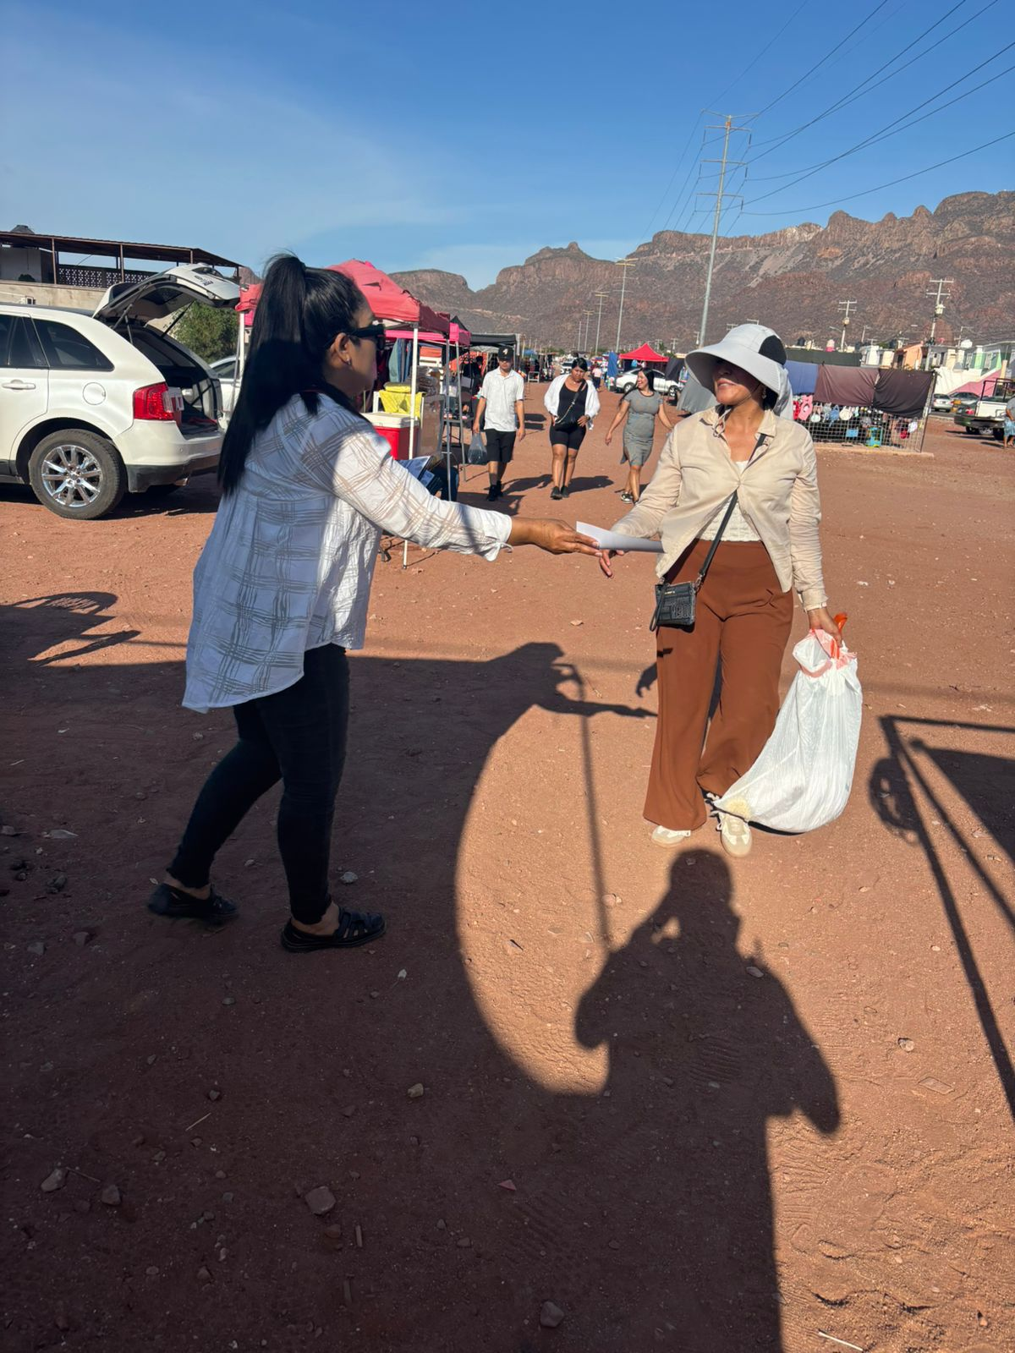
PROMOCIÓN OFERTA EDUCATIVA
Como parte de la campaña de promoción y difusión de la oferta educativa de nuestra Universidad, se realizaron visitas y participación activa en diversas instituciones de Educación Media Superior ubicadas en la región de Guaymas y Empalme. Estas actividades incluyeron la instalación de módulos informativos, en diferentes puntos de la ciudad se realizaron distribución de volantes y colocación de calcas, y promoción en medios digitales, con el objetivo principal de atraer y captar estudiantes de nuevo ingreso para el próximo ciclo escolar.
VOLANTEO EN GRADUACIONES DE LAS IEMS
GUAYMAS-EMPALME
MÓDULOS INFORMATIVOS EN PREPARATORIAS
PROMOCIÓN EN AULAS PARA OFRECER DESCUENTOS POR RECOMENDACIÓN
PEGA DE POSTER Y VOLANTEO

Slide 23
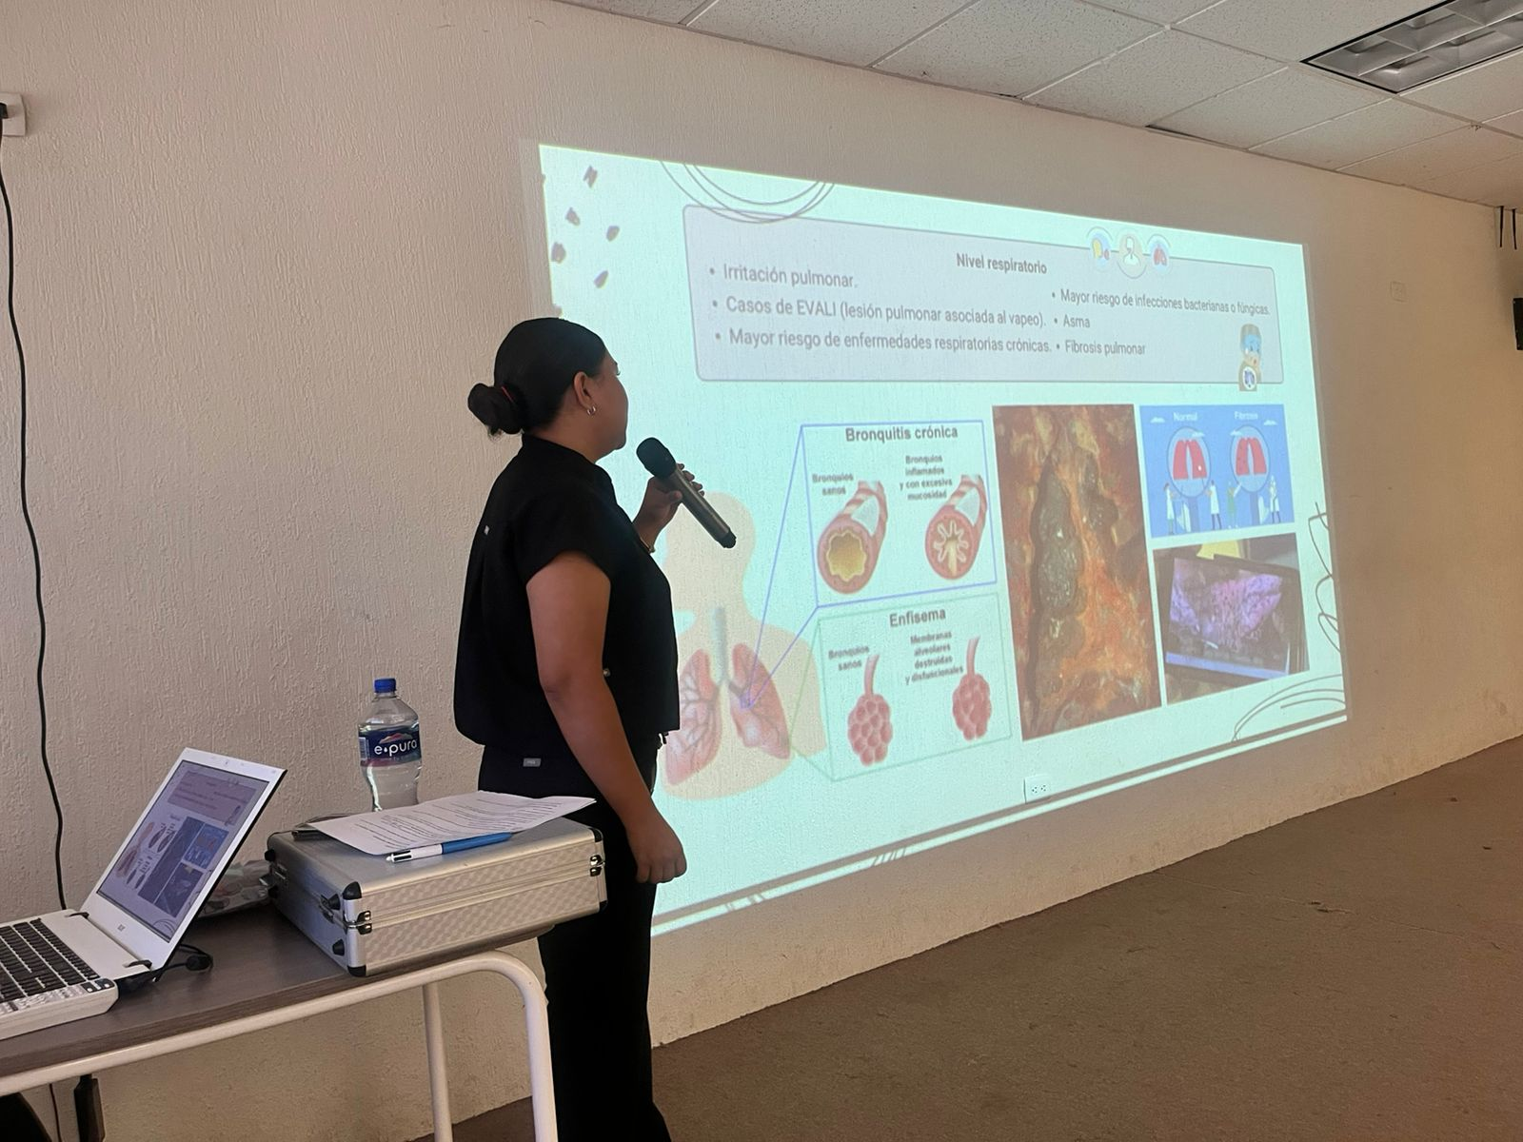
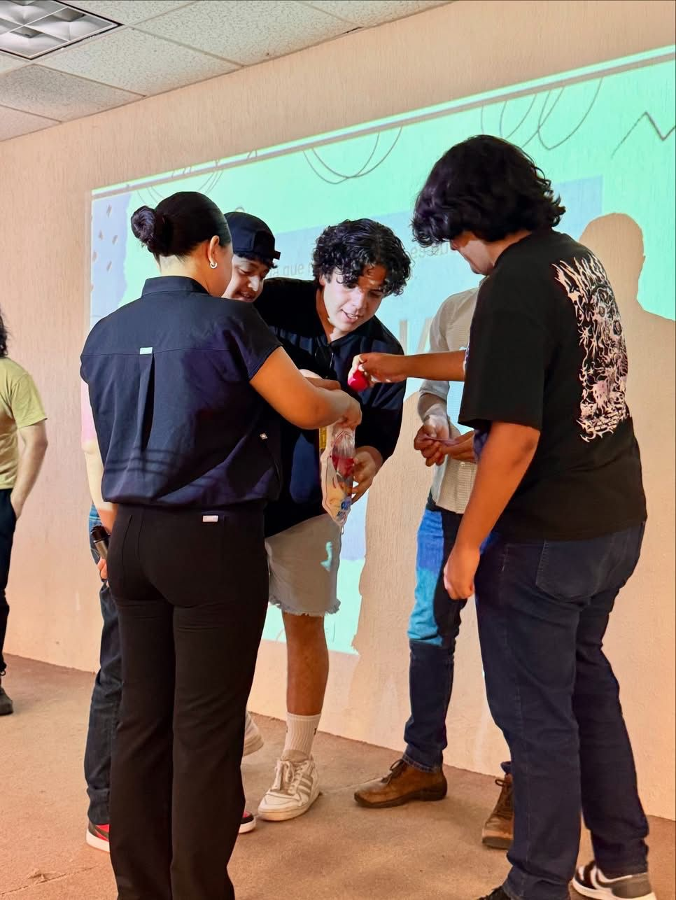
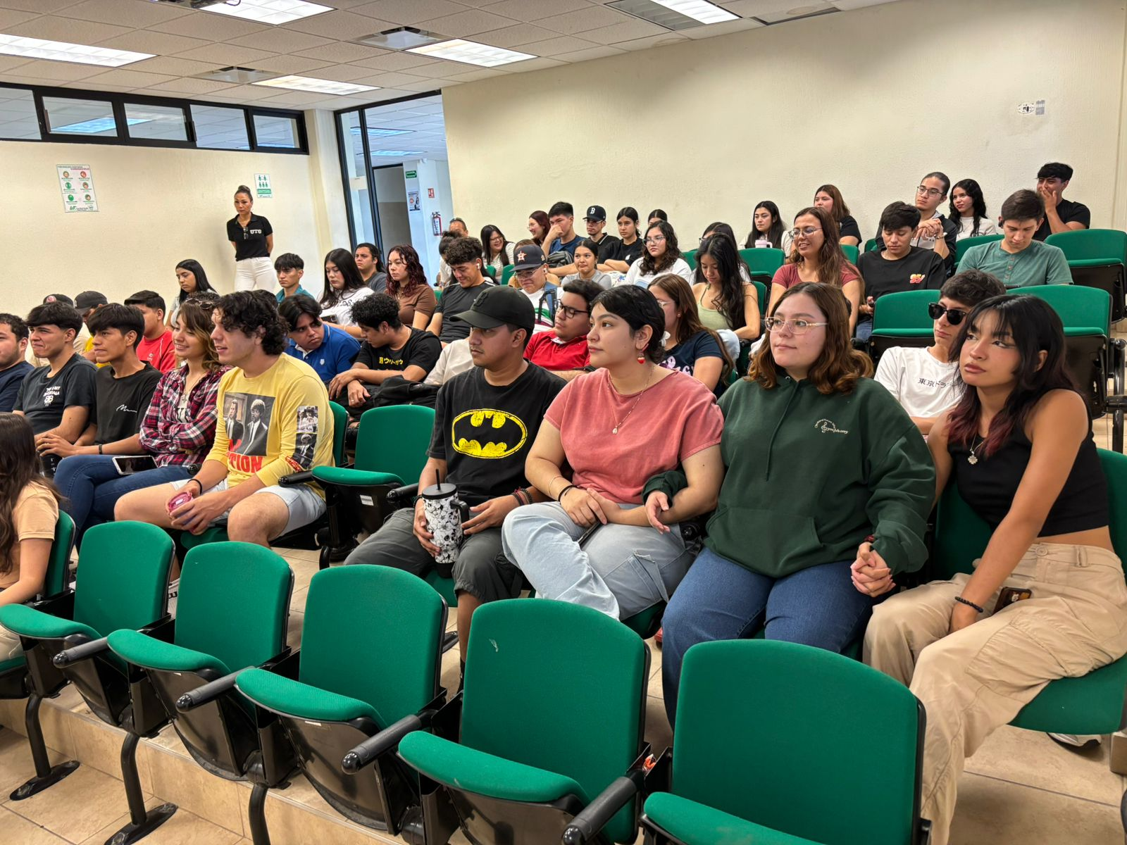
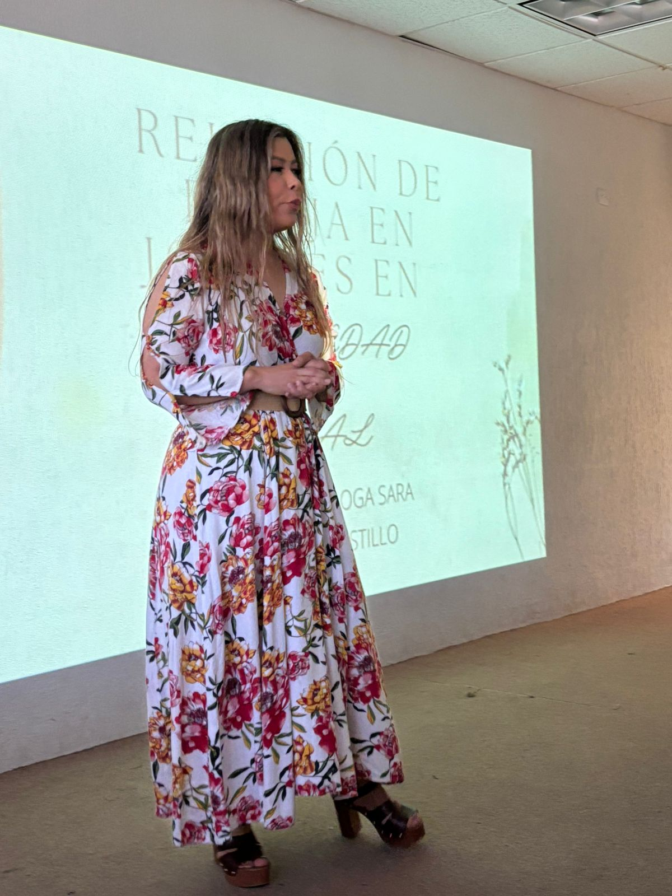

CONFERENCIAS
RIESGO DE USO DE VAPEADORES Se llevó a cabó la platica informativa, donde se dio a conocer el impacto en el consumo de vapeadores y las sustancias que afectan su sistema respiratorio.
RELACIONES DE PAREJA EN LA SOCIEDAD ACTUAL Alumnos participaron en la importante conferencia impartida por la Psicóloga Sara Yadira León Castillo, donde se exploraron los cambios que han trasformado las relaciones, los retos que enfrenta la Sociedad actual y la importancia de fomentar el respeto, la comunicación y los vínculos sanos. | .
TRASTORNOS DE LA CONDUCTA ALIMENTARIA Nutriólogas del Instituto Municipal de la Juventud compartieron una interesante conferencia a nuestros alumnas y alumnos sobre los trastornos que existen en la alimentación, así como las causas y consecuencias..

Slide 24



JORNADA NACIONAL DE TEQUIOS POR LA PAZ Y CONTRA LAS ADICCIONES
Unidos a la jornada Nacional de Tequios por la paz y contra las adicciones, alumnos, docentes y personal administrativo de nuestra institución colaboraron en la limpieza del lugar, fortaleciendo valores y concientización social.

Slide 25



JORNADA NACIONAL LIMPIEZA DE PLAYAS Y COSTAS
Sumando voluntades, nuestros alumnos se unieron a la importante Jornada Nacional de Limpieza de Playas y Costas, en conmemoración del Día Mundial del Medio Ambiente. Durante esta actividad, participaron activamente en labores de limpieza en la playa San Francisco, reafirmando su compromiso con el cuidado del entorno y la sostenibilidad.

Slide 26




13vo ANIVERSARIO DE CREACIÓN DE LA UTGUAYMAS
Ceremonia de Izamiento de Bandera con motivo del 13 aniversario de creación de la Universidad Tecnológica de Guaymas.

Slide 27
INFORME DE VINCULACIÓN
MAYO – AGOSTO 2025

